Slide 1
がんに関する教育普及啓発推進地域研修会
みんなで考えようがんのこと
～学校におけるがん教育をとおして～
H29年8月29日（火）
宮崎県がんに関する教育普及推進事業協議会委員
宮崎県高千穂保健所
上谷 かおり

Slide 2
“がん”
イメージは？
どんなことを
思い浮かべますか？
Notes:
みなさんはがんという言葉を聞いてどんなイメージがありますでしょうか。少し思い浮かべてください。

Slide 3
がんって
どんな病気 なの？
自分は
将来がんになる
可能性はあるの？
何人に1人が
がんになるの？
がんを防ぐ 方法って
あるの？
年をとったら
誰でもがんになるの？
若くてもがんに なる人が
いるの？
親せきにがんの人が
いると自分もがんに
なりやすいの？
自分は絶対
がんに
なりたくない
家族が
がんになったら
いやだ
がんは自分に
関係ない
Notes:
（※授業で使う場合は、事前に生徒にアンケートを取り、その結果を書き込んでもよい。）

Slide 4
健康な体が
どうなることを
“がん”
というのだろう

Slide 5
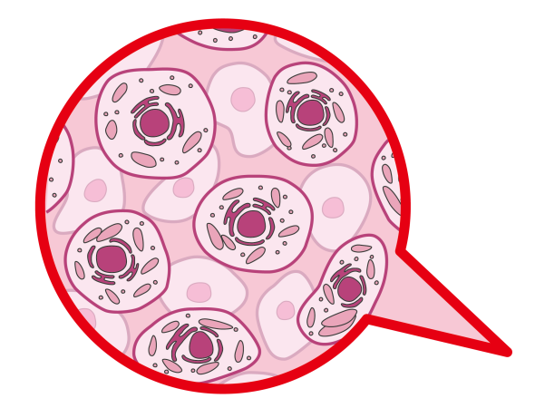
がんのしくみ
わたしたちの 体の細胞は 毎日分裂し
新しくなっている
約37兆個
細胞分裂するとき
変異
が起こることがある
出典（細胞の数） ： Annals of Human Biology Volume 40, 2013 - Issue 6 ‘An estimation of the number of cells in the human body’
Notes:
私たちの体の細胞は37兆個と言われ、毎日分裂して新しくなっています。
細胞は常に刺激や毒性のある物質にさらされており、その中である一定の割合で細胞が変異することがあります。変異というのは細胞が傷ついてしまうと考えるとわかりやすいと思います。

Slide 6
変異した細胞はどうなるのだろうか
変異した細胞
正常に
修復
排除
修復や排除により
正常に保たれるしくみがある
Notes:
しかし、変異した細胞は修復されるか、排除されることにより、正常に保たれるしくみがあります。

Slide 7
修復のしくみが働かないとき
異常な細胞ができる
異常な細胞が増えて かたまりになる
悪性のものをがんという
周りに広がりやすくなり
血管などに入り込んで全身に広がる
出典：国立がん研究センターがん情報サービス「知っておきたいがんの基礎知識」（より一部改変）
Notes:
その仕組みがうまくいかないときや細胞の持つ回復力をはるかに超えるダメージを受けると、傷ついた細胞が回復できず、異常な細胞ができてしまいます。（わかりやすい例でいうと皮膚にできるしみや傷跡も回復できず傷ついた細胞といえます。それが体の中でも起こっているということ）さらに異常な細胞が増えて、塊になり、その中で悪性のものをがんといいます。がん細胞は周りに広がりやすく、血管やリンパに入り込んで全身に広がります。これをいわゆる転移といいます。

Slide 8
がんの原因は 何だろう

Slide 9
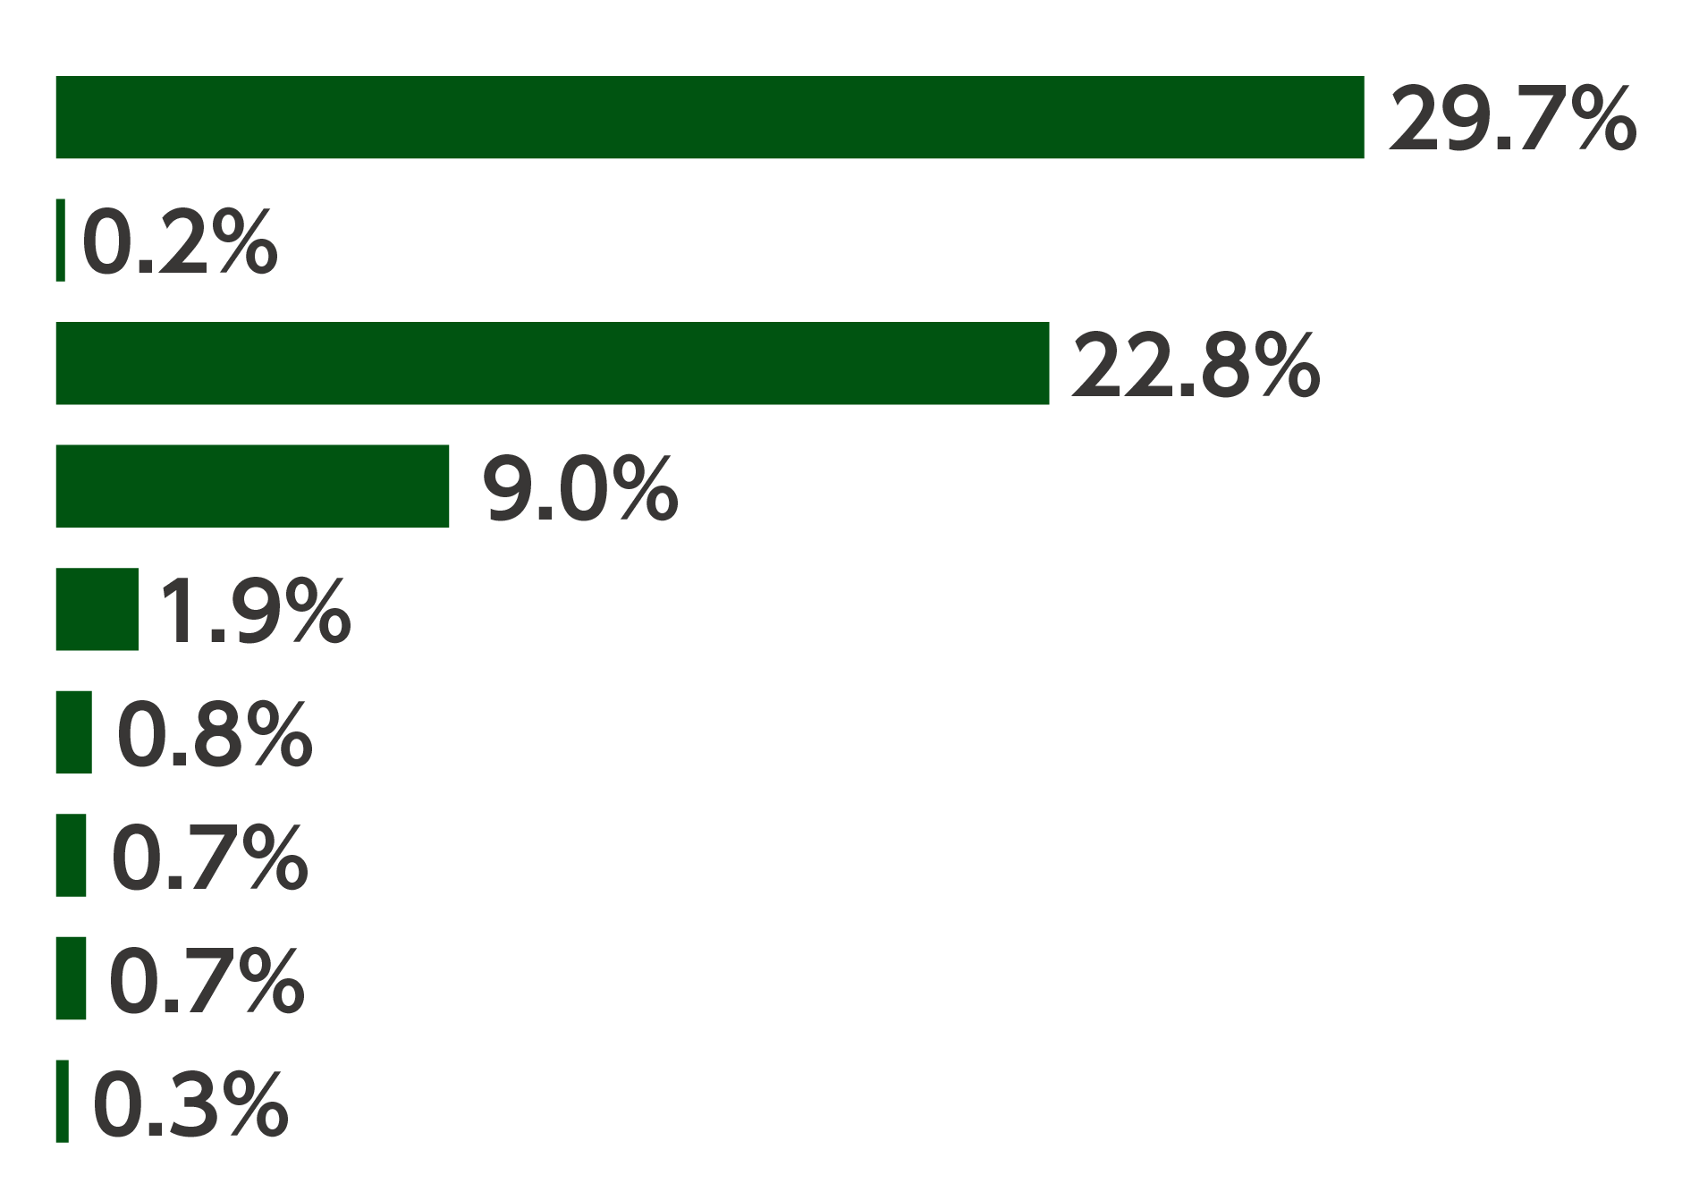
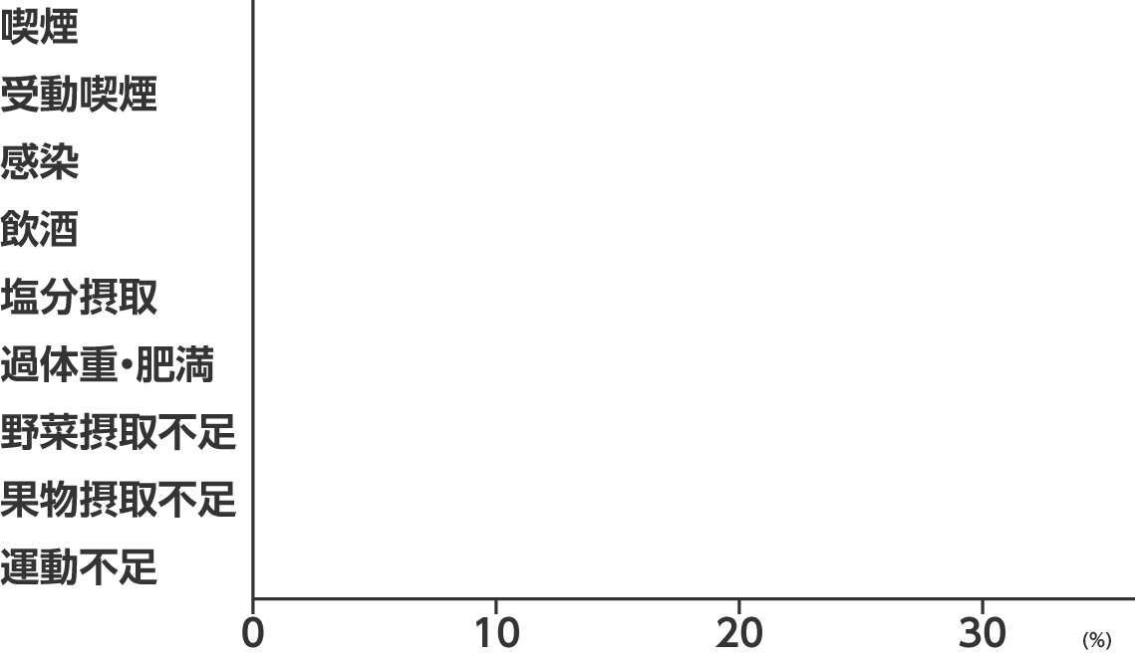
がんの原因
男性の場合
出典：国立がん研究センターがん情報サービス
※Inoue, M. et al.: Ann Oncol, 2012; 23(5): 1362-9を基に国立がん研究センターがん情報サービスが作成（より一部改変）
Notes:
がんの原因は男性の場合、30％近くが喫煙と言われており、喫煙を合わせて男性の50％くらいは大量の飲酒、不適切な食事、運動不足といった「生活習慣」が原因と言われています。

Slide 10
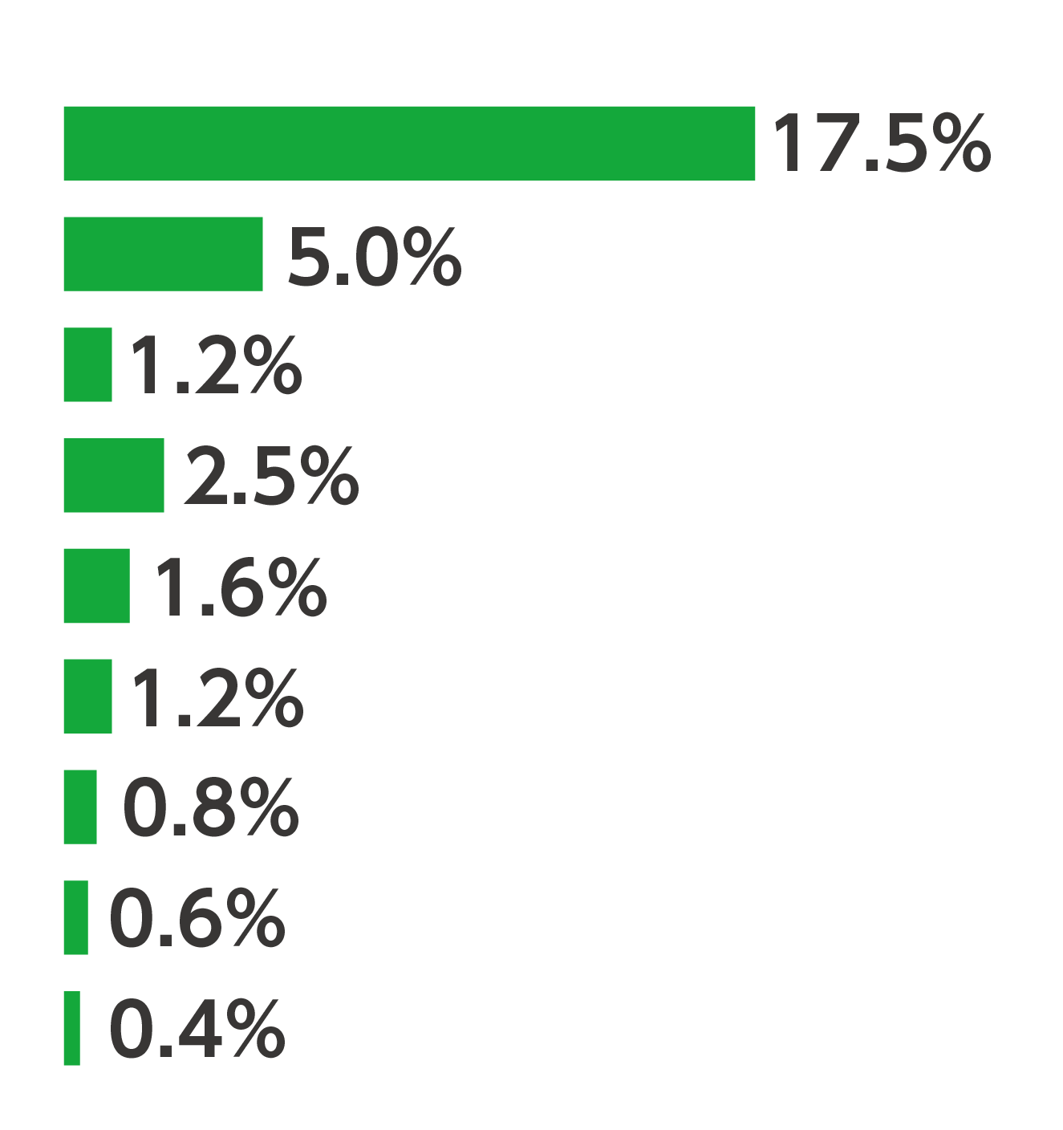
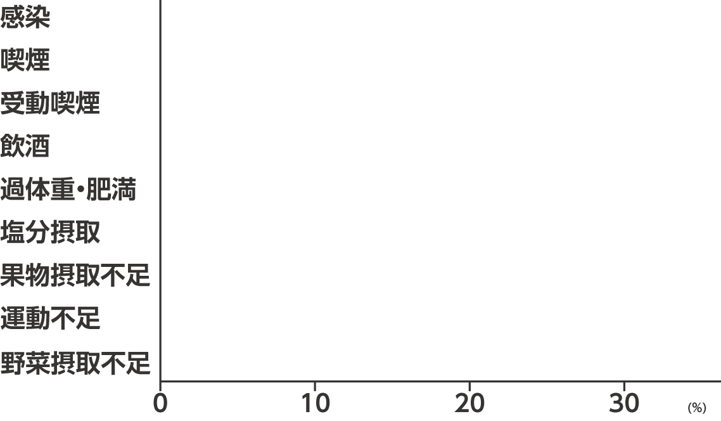
がんの原因
女性の場合
出典：国立がん研究センターがん情報サービス
※Inoue, M. et al.: Ann Oncol, 2012; 23(5): 1362-9を基に国立がん研究センターがん情報サービスが作成（より一部改変）
Notes:
女性の場合は17.5％が感染と言われています。感染で起こるがんの例として、子宮頸がんはヒトパピローマウイルスの感染、胃がんはヘリコバクターピロリ菌の感染、肝臓がんはB型肝炎ウイルスやC型肝炎ウイルスの感染が原因と言われております。また、女性の約10％は生活習慣が原因となっています。少し注目していただきたいのは受動喫煙です。がんの原因としての受動喫煙は男性では0.2％でしたが、女性では1.2％となっています。これは配偶者の喫煙の影響が大きいと考えられます。 （受動喫煙については後に詳細あり）

Slide 11
がんの原因
わかっている原因は
大きく３つにわけられる
細菌・
ウイルス
遺伝的
原因
生活習慣
Notes:
わかっている原因としては「細菌やウイルス感染」「生活習慣」「遺伝的なもの」の大きく三つに分けられますが、これらのどれか一つが原因となるということではなく、様々な要因が重なり合ったときにがんになる可能性が高まります。←大事

Slide 12
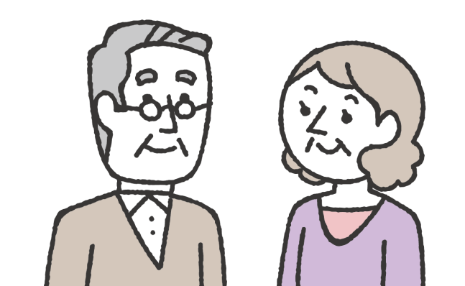
長生きも原因の一つ
長生きする
細胞分裂の
回数が多くなる
細胞を正常に 保つ働きが
低下しはじめる
細胞が変異する 可能性が高まる
がんは誰もがなりうる病気
Notes:
長生きも原因の一つです。長く生きるということは細胞分裂の回数が多くなり、細胞が変異する可能性が高まります。また細胞を正常に保つ働きは年とともに低下し始めます。つまりがんは誰もがなり得る病気だということが言えます。

Slide 13
原因のわからないがんもある
がんには 原因のわかっているものと
わからないものがある
小児がんも
生活習慣や細菌・ウイルスとは
関係なく発症するものが多い
小児がん…白血病、脳腫瘍など
Notes:
もちろん、原因のわからないがんもあり、白血病や脳腫瘍などの小児がんもその一つです。

Slide 14
がんの現状

Slide 15
がんになる人の割合
２人に１人
出典：国立がん研究センターがん情報サービス「がん登録・統計」最新がん統計
Notes:
がんは1981年から日本人の死因第1位となっており、現在、日本人の２人に１人は一生のうちに何らかのがんにかかると推測されています。

Slide 16
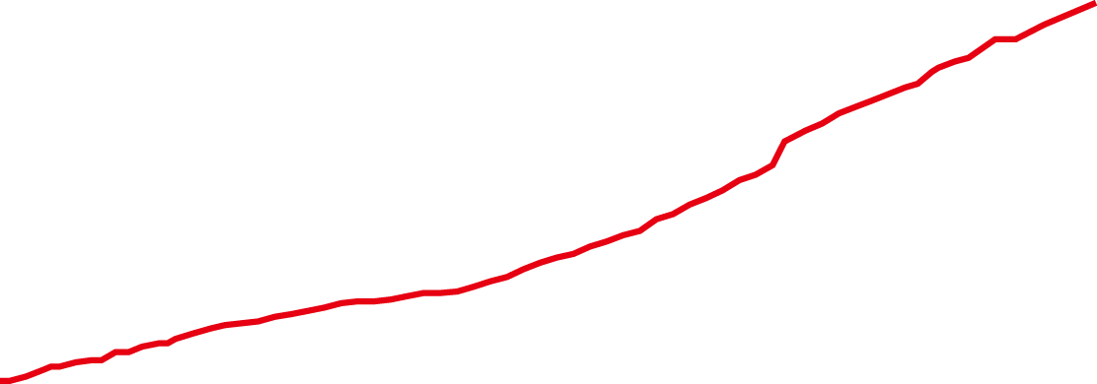
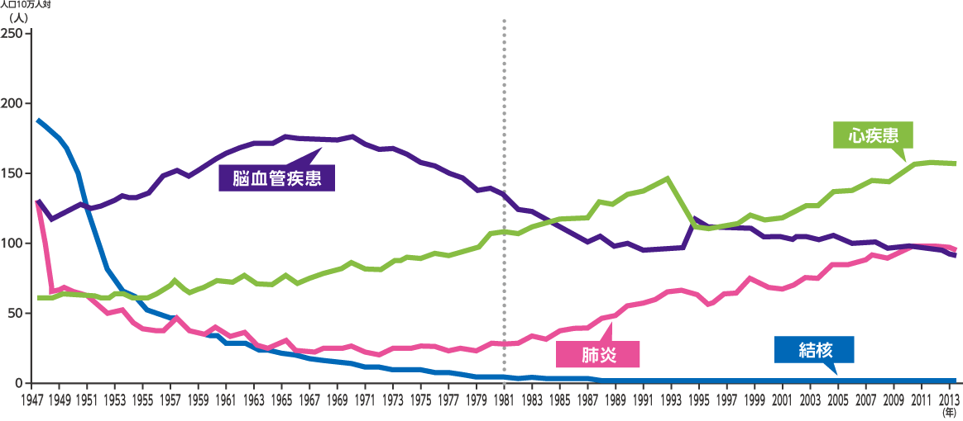
がんによる死亡数
出典：厚生労働省 平成26年度人口動態統計
3人に1人ががんで亡くなっている
がんによる死亡数は増え続けている
Notes:
がんによる死亡数はこのように年々増加しており、1981年からはがんが死因の第1位になっています。
３人に１人ががんで亡くなっており、2014年は約37万人ががんで死亡しています。

Slide 17
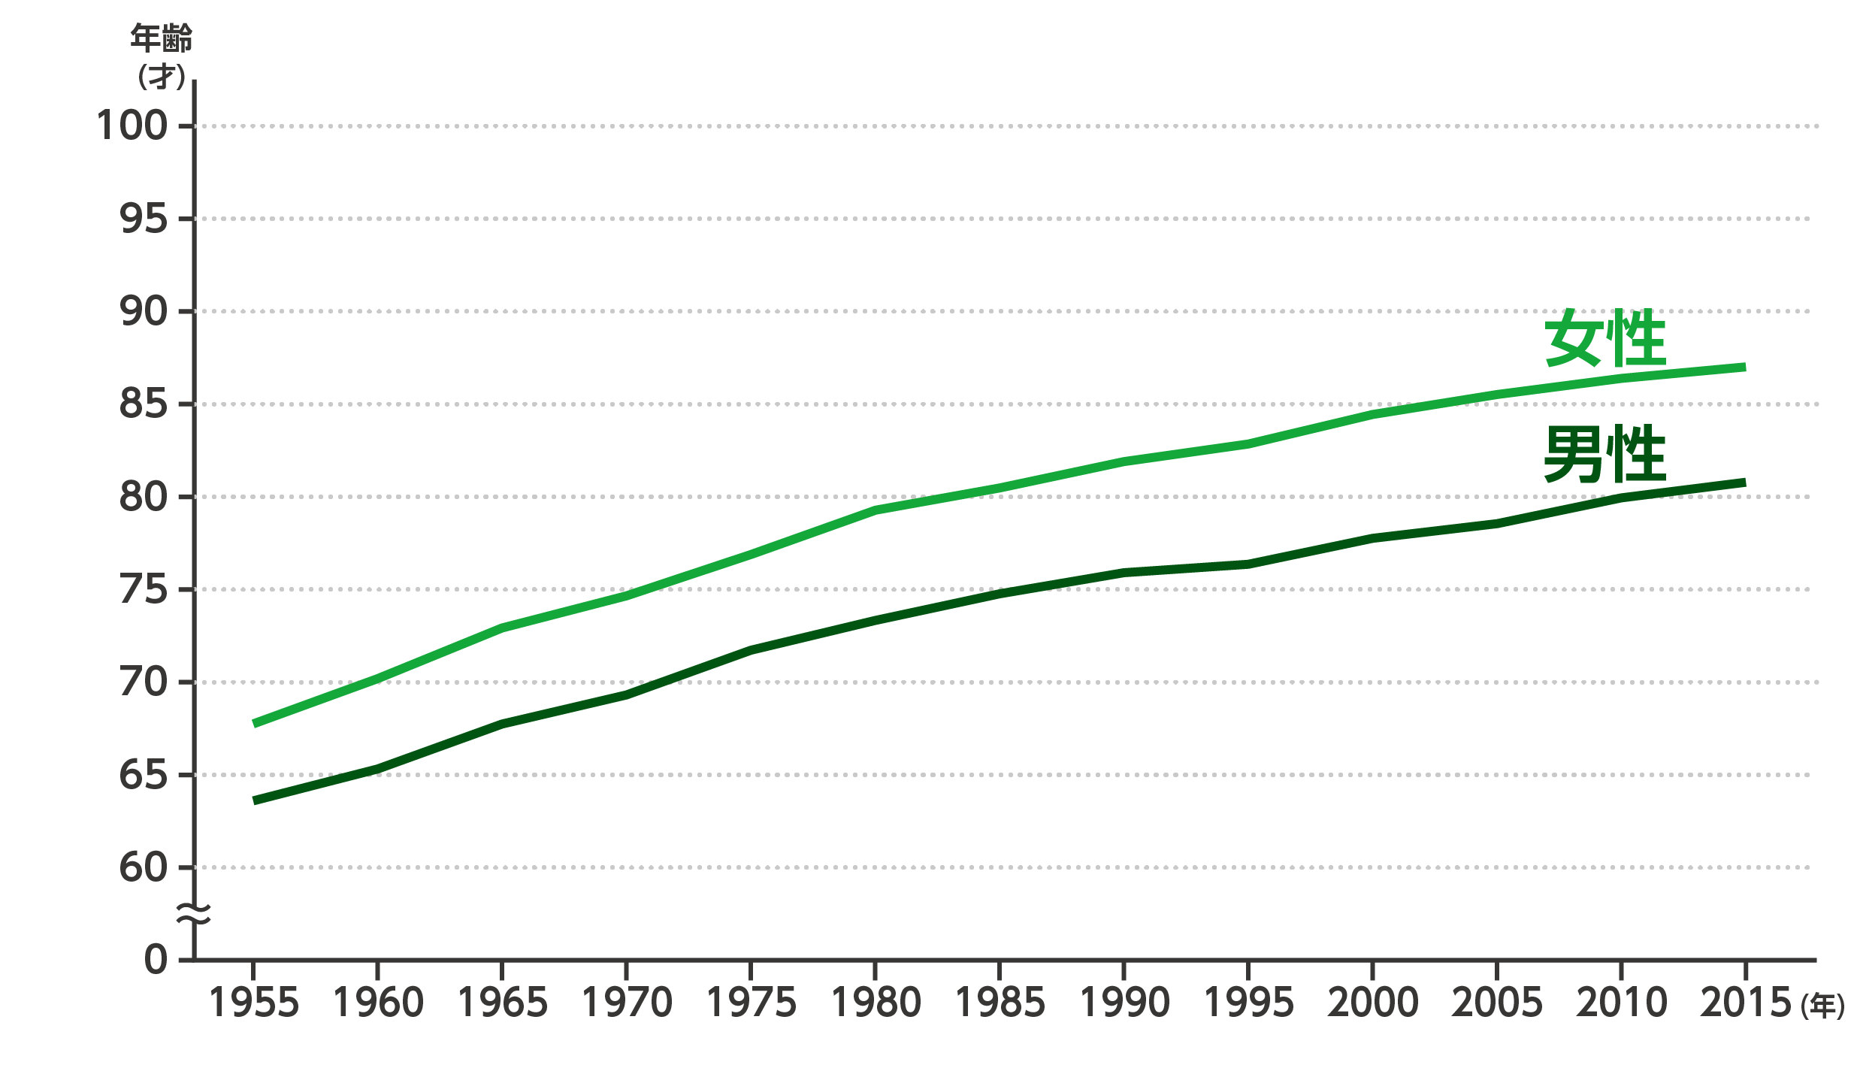
ちなみに
日本の平均寿命の推移
2015年の平均寿命
男性
80.79才
女性
87.05才
1955年の平均寿命
男性
63.60才
女性
67.75才
出典：厚生労働省 平成27年簡易生命表
Notes:
日本人の平均寿命は1955年は男性63.6歳、女性67.75歳でした。2015年は男性80.79歳、女性87.05歳と過去最高でした。世界的にみると男性の１位は香港、日本は4位、女性の１位は男性と同じく、香港、前年まで3年連続首位だった日本は第２位でした。今後も平均寿命は伸びる可能性があると推測されますが、このように長寿社会になりますと、がんの発生率も高まってきます。長寿社会とがん社会は表裏一体であると考えられます。

Slide 18
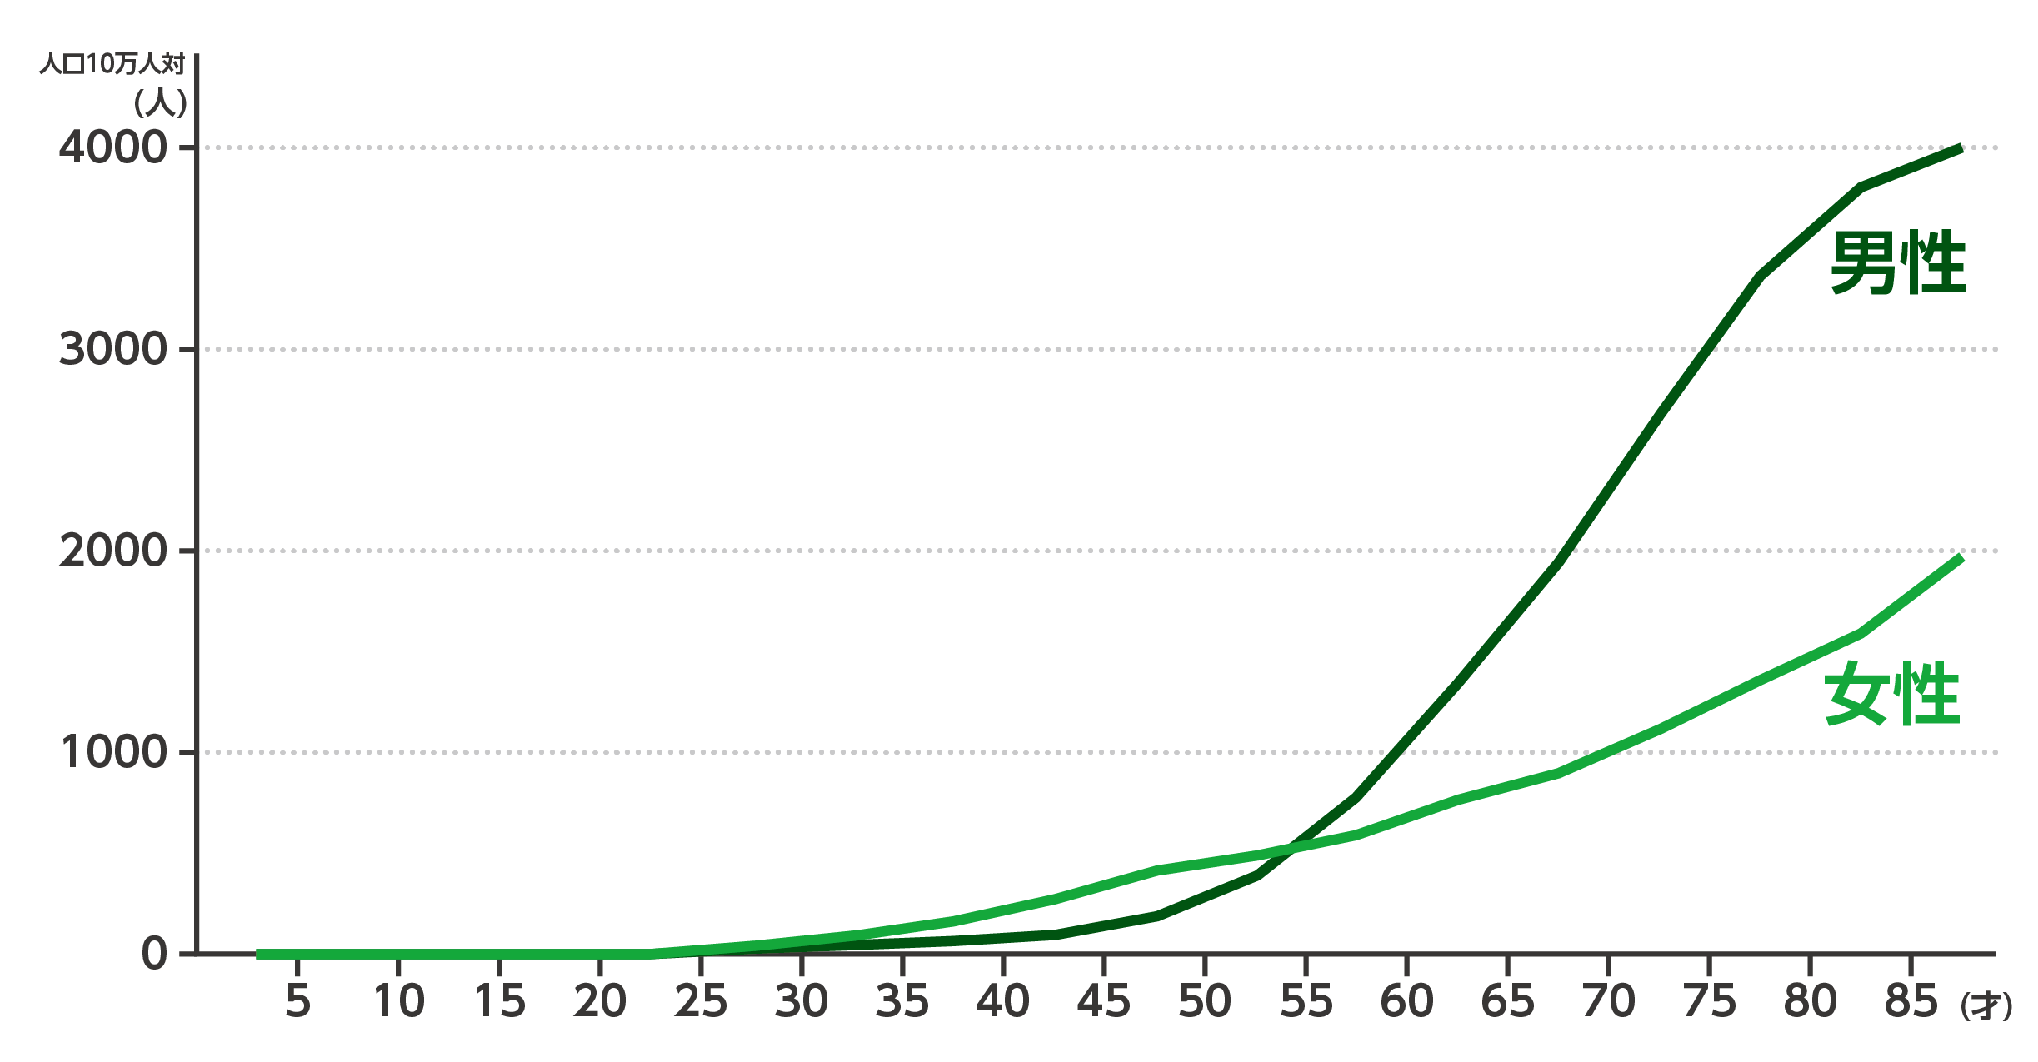
Ｑ
男性の方が多いのはなぜか
がんの危険性を高める生活習慣をもつ人が 多いから
（肺がん、胃がんなどが多い）
ちなみに
20代～50代前半までは女性が多い
（乳がんや子宮頸がんが この世代に多いため）
けい
出典：国立がん研究センターがん情報サービス『がん登録・統計』
Notes:
50歳からがんになる人が増加し、男性の方が女性より多くなっています。これは喫煙や過度の飲酒など、がんの危険性を高める生活習慣が男性に多いことが主な原因となっています。
20代から50代前半まで女性が多い理由としては、乳がんと子宮頸がんがこの年代に多いことが考えられます。

Slide 19
がんの進行
Notes:
つぎにがんがどのような経過でどのように進行について説明します。

Slide 20
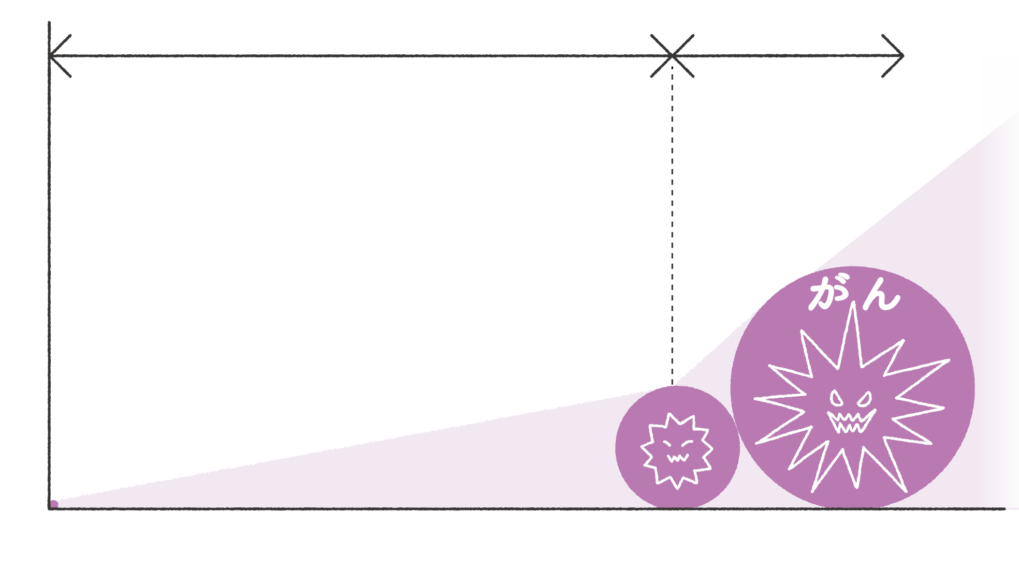
がんの進行と自覚症状が出るまで
自覚症状の出現
10~20年
1~2年
1つのがん細胞が１cmの大きさになる
２cmになる
がんが検診で見つかる大きさになる
細胞が
変異する
Notes:
発生した１個のがん細胞は目立った症状がないまま増え続け、10年から20年くらいかけて、一般的にがん検診で発見できる1cm程度の大きさになります。その後2cm程度の大きさになるのは1～２年であり、それ以降は進行がんとなり、自覚症状が現れてきます。自覚症状が出るまでに見つけた早期がんの約9割は治すことができるので、がん検診を受けることが非常に重要となります。

Slide 21
がんの種類
Notes:
がんの種類ですが、

Slide 22
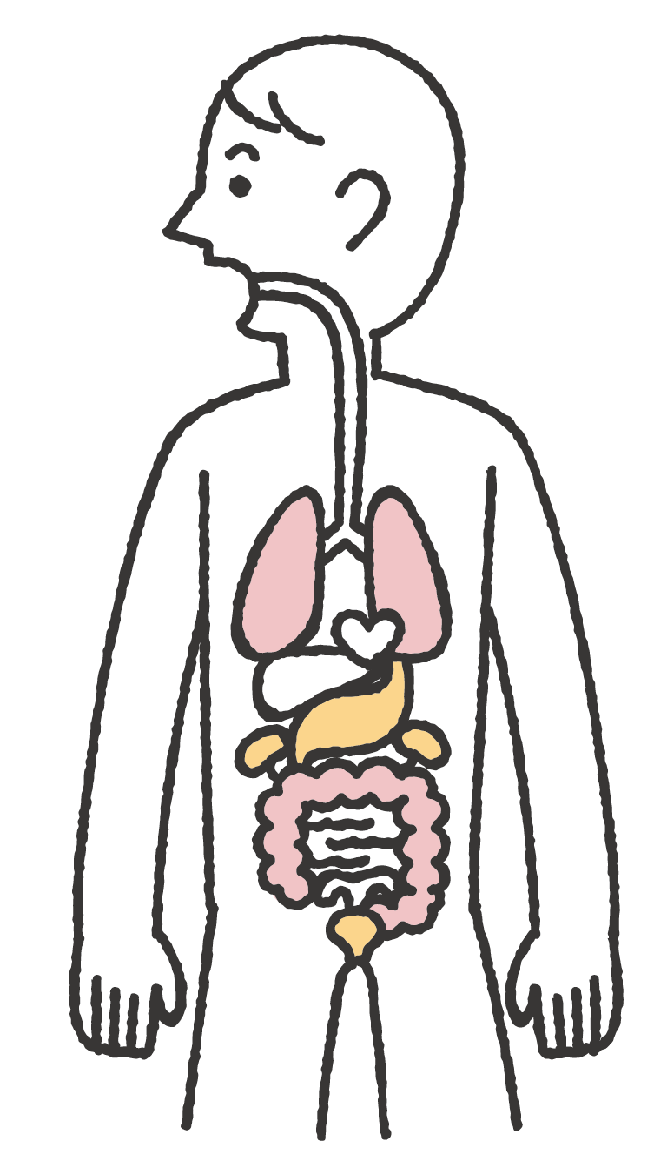
細胞が分裂するすべての臓器に
がんができる可能性がある
食道がん
甲状腺がん
こうとう
喉頭がん
肺がん
胃がん
乳がん
肝臓がん
けい
子宮頸がん
胆のうがん
前立腺がん
大腸がん
ぼうこうがん
卵巣がん
細胞が分裂するときの変異により
がん細胞ができるから
Notes:
がんは細胞が分裂する臓器ならどこでも発生し、一般的に血液のがんを除いてがんが発生した臓器から名称が付けられます。 食道にできたら食道がん、肺にできたら肺がんというようにです。臓器のなかで唯一できにくい臓器は心臓です。心臓の筋肉はほとんど細胞分裂しませんのでがん細胞ができにくいと言われています。

Slide 23
主ながんの種類と特徴など
がんの名称 | 特徴など
胃がん | ピロリ菌の感染が発病にかかわっていると考えられている。
大腸がん | 運動不足や肥満、大量の飲酒などが発病に関連している。
肺がん | 我が国では死亡者数が最も多く、特に男性に多い。 最大の原因は喫煙であり、たばこを吸う人が肺がんにかかる確率は、男性では吸わない人の4～5倍にもなる。
肝臓がん | 主な原因はＢ型及びＣ型の肝炎ウイルスの感染である。 大量の飲酒の習慣も、肝臓がんになるおそれがある。
Notes:
主ながんの種類と特徴です。
胃がんはピロリ菌感染が発病に関わっているといわれています。
ピロリ菌に感染すると長期に渡り、胃粘膜に炎症が起こり、これが加齢とともに萎縮性胃炎を起こします。この萎縮した粘膜からがんが発生すると考えられています。そして、ピロリ菌と塩分が合わさると胃がんになる率がより高くなると考えられています。その理由としては、過剰な塩分によって胃の粘膜が荒らされて、ピロリ菌による胃粘膜への障害が強く長く続くからだと言われています。
次に大腸がんですが、大腸は全長1.6ｍあり、水分や塩分の出し入れをしているところです。大腸がんは食生活の欧米化した日本では増加傾向にあります。大腸がんにかかりやすいと考えられる最も危険な因子は牛乳やチーズ、ヨーグルトなどの乳製品の過剰摂取や牛肉などの赤身肉の過剰摂取であると言われています。炭水化物（お米、麺類、パン、甘い物）などの過剰摂取や運動不足による肥満も大腸がんにかかりやすくなる大きな要因と考えられており、肥満と大腸がんとの密接な関係が指摘されています。さらに飲酒や喫煙などの生活習慣も大腸がんの危険因子として大きく関与していると推察されており、「大腸がんは生活習慣病である」と言われる所以です。大腸がんの症状は血便、便秘、下痢、腹痛などですが、症状がないことも多く、見つかったときにはすでに進行していることも少なくありません。
肺がんですが、肺がんは我が国では死亡者数が最も多く、特に男性の喫煙者に発生します。直接たばこを吸わなくても、人のたばこの煙を吸っても肺がんは起こり得ます。これは受動喫煙といいますが、後で詳しく御説明します。肺がんの症状は咳、呼吸困難、体重減少、痰、血痰、胸の痛みなどがあります。しかし、早期の肺がんは症状が出にくく、症状があったとしても風邪やたばこのせいだと思って気付かないときもあります。
肝臓がんですが、肝臓は腹部右上にある成人で800gから1200gあり、体内で一番大きな臓器です。肝臓がんはB型C型肝炎ウイルスの感染でも発病しますが、大量のアルコール、喫煙なども原因となります。さらに最近の傾向としてアルコール摂取歴のほとんどない脂肪肝が原因で肝臓がんが起こるケースが増えてきており、糖尿病など生活習慣病との関係も示唆されています。もし検診で肝機能異常を指摘された場合、飲み過ぎ・食べ過ぎのせいと決めつけず、きちんと精密検査を受けるようにしてください。

Slide 24
主ながんの種類と特徴など
がんの名称 | 特徴など
乳がん | 乳房内にがんのかたまりができる。 しこりや皮膚のくぼみなどの有無をチェックすることが重要。
子宮頸がん 子宮体がん | 子宮のがんには、子宮の入口（頸部）にできるものと、子宮本体（体部）にできるものがある。 頸部にできるものでは、初期の段階では症状がないことが多い。特に症状がなくても、20歳を過ぎたら、2年に1回子宮頸がんの検診を受けることが勧められている。
前立腺がん | 診断方法が普及したことで、前立腺がんと診断される人が増加している。 かなり進行した場合でも適切に対処すれば、通常の生活を長く続けることができる。
けい
けい
けい
けい
Notes:
乳がんは女性に多いがんですが、男性に起こることもまれにあります（１％）。乳がんの発見にはセルフチェックがとても大事で、鏡の前で皮膚の引きつれやくぼみなど左右で違うところはないか、しこりが触れないか、習慣的に行ってください。また一年に一回は必ず乳がん検診に行きましょう。早期に発見して標準的な治療を受ければ比較的予後のよいがんです。
女性特有である子宮頸がんや子宮体がんも特に症状がなくても定期的に検診を受けることが大切です。
子宮頸がんは子宮の入り口付近にできることが多いので、婦人科の診察で観察や検査がしやすいため、発見されやすいがんです。子宮頸がんの発生にはその多くにヒトパピローマウイルスの感染が関連しています。また喫煙も子宮頸がんの危険因子であることがわかっています。子宮頸がんはがん検診が効果的と言われ、検診の実施により死亡率の減少が明らかになっています。
子宮体がんは子宮本体にできるがんで、よく症状として見られるのが出血です。また、肥満、閉経が遅い、出産経験がないなどの場合に発症リスクが高くなることがわかっています。
子宮頸がんは比較的若い人に多く、子宮体がんは40歳代から増えてきて、50～60歳代で最も多くなっています。とにかく婦人科系のがんは早期発見できれば予後がいいので、女性の皆さんは必ず検診を受けるようにしてください。
3-12
最後に前立腺がんですが、前立腺は男性のみにある臓器です。早期には多くの場合、自覚症状はなく、あったとしても尿が出にくい、排尿回数が多いといったところです。前立腺がんはPSA（ピーエスエー）という腫瘍マーカーの普及により、診断が容易となりました。進行もゆっくりで、かなり進行した場合でも適切な治療を受ければ、日常生活を送ることができる予後のよいがんです。前立腺がんは寿命にあまり関係がないと言われることもあります。しかし、前立腺がんには現在、指針として定められている検診はありませんので、気になる症状があれば医療機関を受診することをお勧めします。

Slide 25
日本の主ながんのり患数
1位
大腸がん
2位
胃がん
3位
肺がん
男女別では
男性の1位は「胃がん」
女性の1位は「乳がん」
出典：国立がん研究センターがん情報サービス『がん登録・統計』
2012年地域がん登録全国推計によるがん罹患データより作成
Notes:
さて、代表的ながんについて説明をしてきましたが、日本の主ながんの罹患率をお示しします。罹患率とはある一定の期間にどれだけその病気が発生したかを示す指標です。 全体では（※）1位は大腸がん、2位胃がん、3位肺がんで 男女別でみると男性の1位が胃がん、2位が大腸がん、3位が肺がん、女性は1位が乳がん、2位が大腸がん、3位が胃がんです。
※ ２０１３年のデータでは、1位胃がん、2位大腸がん、3位肺がんとなっています。

Slide 26
日本の主ながんによる死亡数
1位
肺がん
2位
大腸がん
3位
胃がん
男女別では
男性の1位は「肺がん」
女性の1位は「大腸がん」
出典：国立がん研究センターがん情報サービス『がん登録・統計』
2014年人口動態統計によるがん死亡データより作成
Notes:
主ながんによる死亡数は1位肺がん、2位大腸がん、3位胃がんとなっています。これは詳しくグラフで説明します。

Slide 27
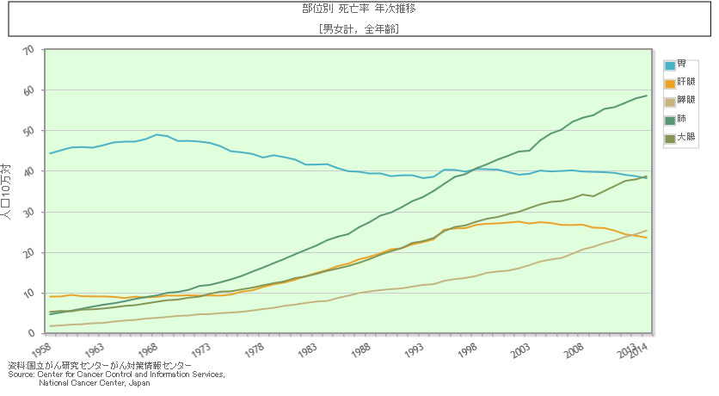
がんの部位別死亡率（全体）
Notes:
全体では１位から順に肺がん、大腸がん、胃がん、膵臓がん、肝臓がんです。
大腸がんが増加傾向にありますが、大腸がんは病状がかなり進行しないと自覚症状が出ない「がん」の代表であるため、自覚症状が出てしまってから検査したときには、病状がかなり進行していることがあり、亡くなるリスクが高くなるものと推察されます。
胃がんがわずかに減少していますが、これは胃がんによる死亡が少なくなったということで、今でも胃がんは罹患率の高いがんです。

Slide 28
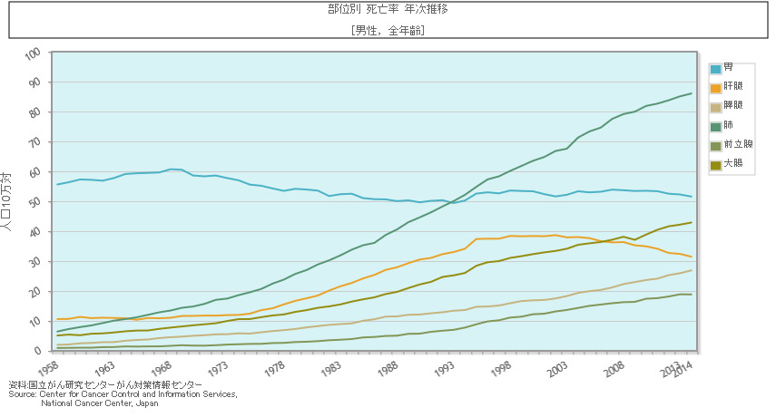
がんの部位別死亡率（男性）
Notes:
男性ではがんの中でも肺がんが一番多く、次いで胃、大腸、肝臓、膵臓、前立腺となっています。

Slide 29
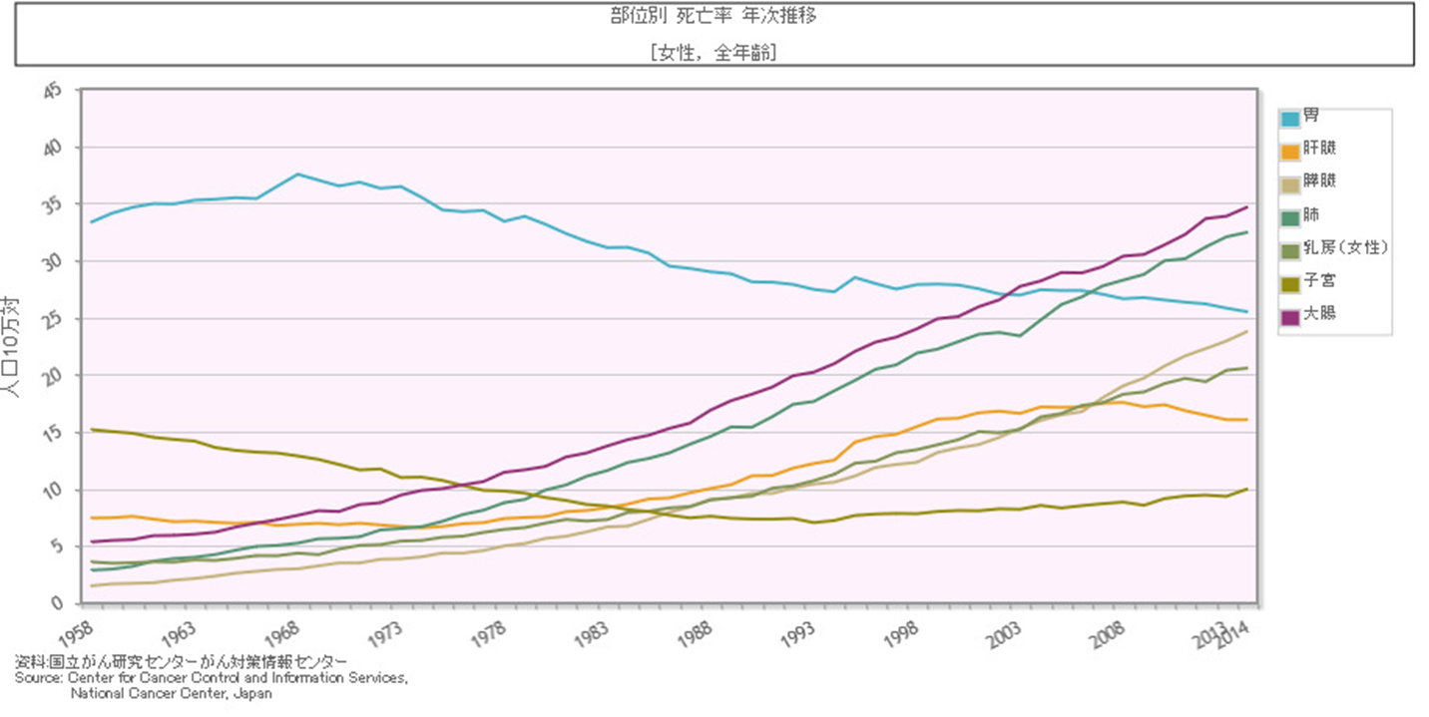
がんの部位別死亡率（女性）
Notes:
女性では大腸がん、肺がんが増え続けており、胃がん、膵臓がん、乳がん、肝臓がん、子宮がんの順になっています。

Slide 30
悪性新生物
75歳未満年齢調整死亡率年次推移(男女計、人口10万人あたり）
本県と全国との比較
Notes:
1990年代後半以降、全がんの75歳未満年齢調整死亡率は全国的に減少傾向で、宮崎県を見てみると年によって変動があり、H26年は低かったのですが、H27年は全国平均レベルとなっています。
H27年の75歳未満年齢調整死亡率は、H17年からの10年間で1４.４％減少しました。
（92.4 → 78.0; 人口10万対）。

Slide 31
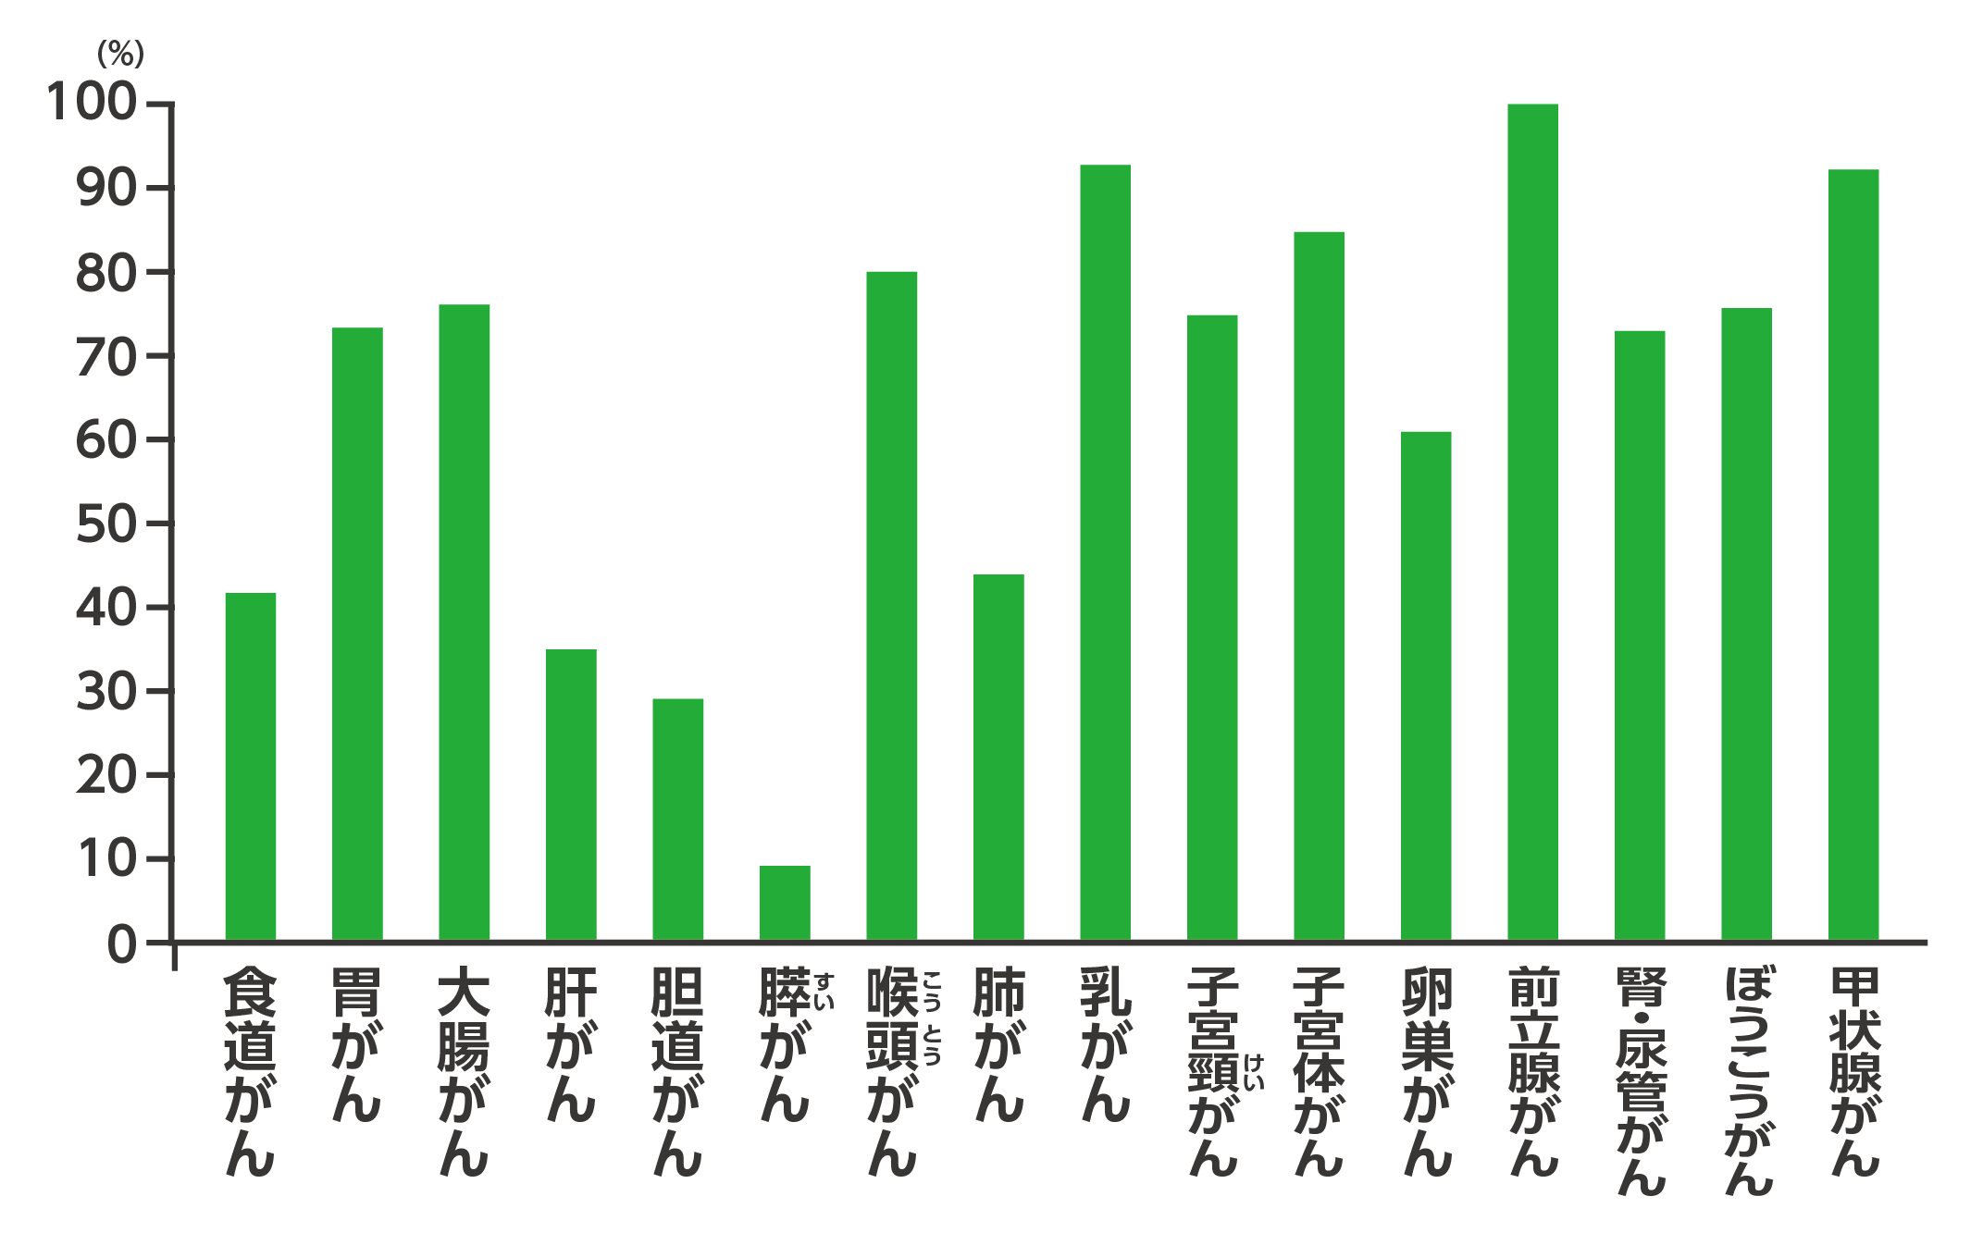
がんの5年生存率
出典：「全国がん（成人病）センター協議会の生存率共同調査 （2017年3月集計）による」
※がんと診断された人のうち5年後に生存している人の割合が、日本人全体で5年後に生存している人の割合に比べてどのくらい低いかで表す。
Notes:
がんの5年生存率です。
5年生存率とは治療５年後に生存している人の割合が、がんに関係ない人が５年後に生存している人の割合に比べてどのくらい低いかという指標です。
この割合が高いほど治療で生命を救えるがんということです。最も生存率が低いのが膵がん、次いで胆道がん、肝がん、食道がん、肺がんと続きます。生存率が高いのは前立腺がん、甲状腺がん、乳がん、子宮体がんの順です。

Slide 32
がんに
ならないために できることは 何だろう
Notes:
今までがんの仕組みやがんの原因、種類、がんの現状など説明してきましたが、ここでは、がんにならないためにできることを考えたいと思います。

Slide 33
がんの原因
男性の場合
出典：国立がん研究センターがん情報サービス
※Inoue, M. et al.: Ann Oncol, 2012; 23(5): 1362-9を基に国立がん研究センターがん情報サービスが作成（より一部改変）
Notes:
男性の場合はがんの原因として最も多いのは喫煙で、原因として約50％は生活習慣であると先程お示ししました。

Slide 34
がんの原因
女性の場合
出典：国立がん研究センターがん情報サービス
※Inoue, M. et al.: Ann Oncol, 2012; 23(5): 1362-9を基に国立がん研究センターがん情報サービスが作成（より一部改変）
Notes:
また、女性の場合は感染が最も多く、次に注目したいのは受動喫煙です。

Slide 35
主ながんの原因
細菌・
ウイルス
遺伝的
原因
生活習慣
生活習慣は自分で 気をつけることができる
Notes:
男性の約50％は喫煙を含む生活習慣が原因の一つとされており、がんの原因の中でも生活習慣は自分で気を付けることができる予防策です。

Slide 36
Ｑ
どのような生活を送れば よいのだろう
節 酒
禁 煙
適正体重
の維持
バランスのよい食事
適度な 運動
望ましい生活習慣により
がんになる危険性を減らすことができる
出典：国立がん研究センター社会と健康研究センター予防研究グループ 科学的根拠に基づく発がん性・がん予防効果の評価とがん予防ガイドライン提言に関する研究を基に国立がん研究センターがん情報サービスが作成（より一部改変）
Notes:
たばこの煙には数百種類の発がん物質が含まれており、喫煙は肺がんをはじめとして多くのがんにかかる危険性を高めることが明らかとなっています。例えばたばこを吸う人が肺がんで死亡する危険性は、吸わない人と比べると男性で4.8倍、女性で3.9倍です。たばこの影響は若い人ほど受けやすいことが指摘されており、人が吸っているたばこの煙を吸うだけでもがんになる可能性があります。
また、お酒は大量飲酒すると発がん物質が体内に取り込まれやすくなり、アルコールが通過する口腔、咽頭、食道や肝臓などのがんにかかる危険性が高まります。
塩分の多い食べ物は胃がんにかかる可能性を高めますし、熱い飲食物の摂取は食道がんの危険性を高めますが、逆に野菜や果物の摂取は食道がんや胃がんにかかる危険性を低くする可能性があります。
肥満ややせすぎはがんの原因になると言われています。運動不足は大腸がんや乳がんにかかる危険性を高めます。

Slide 37
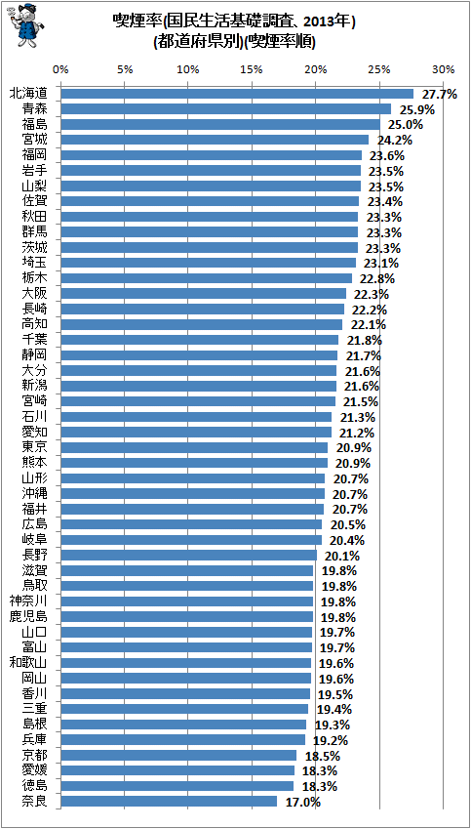
県別の喫煙率
宮崎は全国で
２１番目の喫煙率
21.5％
Notes:
県別の喫煙率を見ますと、宮崎県は21.5％と全国で21番目になります。
宮崎県は男性の肥満率は全国でワースト２位で、2015年のデータではアルコール消費量は鹿児島県に次ぐ２位となっています。
がんの原因となる生活習慣ということから考えると宮崎県のデータはあまりよくありません。

Slide 38
喫煙による健康影響
Notes:
喫煙が人体に与える影響はそれまでに吸い込んだたばこの煙の総量と密接に関係しています。１日あたりの平均本数×喫煙した年数をブリンクマン係数といいますが、それが1200を超えると喉頭がんになるリスクが非喫煙者に比べ32.5倍にもなります。男性の肺がんについては400が要注意の数値と考えられています。その他のがんや病気でも喫煙者ではリスクが高くなりますし、受動喫煙の危険性もあります。

Slide 39
受動喫煙とは
「主流煙」たばこを吸う人が直接吸い込む煙
「副流煙」火のついた先から立ち上る煙
「受動喫煙」
自分の意思とは関係なく
たばこの煙を
吸い込んでしまうこと
Notes:
受動喫煙について説明します。
たばこの煙にはたばこを吸う人が直接吸い込む「主流煙」と火のついた先から立ちのぼる「副流煙」に分かれます。この副流煙を自分の意思とは関係なく吸い込んでしまうことを受動喫煙と言います。実はこの副流煙の方がたちが悪く、主流煙に比べてニコチンが2.8倍、タールが3.4倍、一酸化炭素が4.7倍も含まれています。受動喫煙にさらされると、がんや脳卒中、心筋梗塞、呼吸器疾患などの様々な病気のリスクが高くなります。

Slide 40
受動喫煙による年間全死亡数（2004年）
Notes:
2004年のデータになりますが、受動喫煙の影響で毎年、世界で60万人の方が亡くなっています。
子どもへの健康被害は乳幼児突然死症候群、肺炎、喘息などです。また、妊娠中の喫煙は流産や早産、低出生体重児が生まれるなど様々な悪影響があるのです。

Slide 41
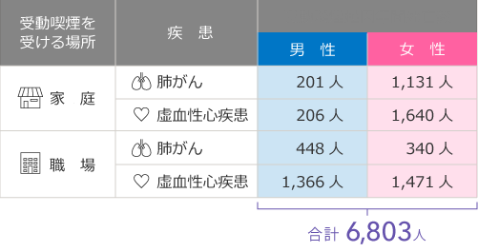
受動喫煙に起因する肺がん・虚血性心疾患による
年間死亡数
Notes:
年間6800人の方が受動喫煙に起因した肺がんや虚血性心疾患で亡くなっており、家庭内での受動喫煙起因年間死亡数だけでも、全体の約半数の3178人が死亡しています。
特に女性は家庭内での受動喫煙の被害が多いことがわかります。これは二つの疾患によるデータであり、実際の受動喫煙の被害はもっと広範囲にわたります。

Slide 42
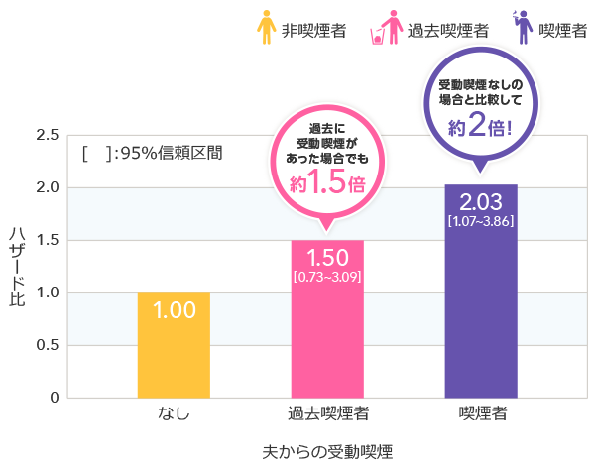
夫の喫煙が非喫煙女性の肺腺がん発症リスクに
及ぼす影響
Notes:
たばこを吸わない妻が喫煙する夫をもつ場合、吸わない夫をもつ妻に比べて肺がんになるリスクが約2倍高まります。

Slide 43
望ましい生活習慣以外にできること
細菌・
ウイルス
遺伝的
原因
生活習慣
感染対策をする
感染している場合も早期治療で
治すことができる
Notes:
胃がんや肝がん、子宮頸がんのようにウイルスや細菌の感染が原因で発生するがんの対策の検査があります。胃がんの原因の多くはピロリ菌感染によるもので、肝臓がんの原因の大部分は肝炎ウイルスの感染によるものです。ピロリ菌の検査は医療機関で受けることができ、肝炎ウイルスの検査は保健所でも受けられますので、是非早めにチェックしてみてください。ピロリ菌、肝炎ウイルスの治療も進んでおり、保険の適用にもなっています。 子宮頸がんの予防にワクチンもあり、予防効果は70～80％とも言われています。
御存じのようにこのワクチンについては副反応のことが大きく報道されたこともあり、厚労省が調査中ですが、現在子宮頸がん予防ワクチンについては中止ではなく、積極的な接種勧奨を差し控えることになっています。接種を希望される方は医療機関とよく相談してから決めるようお願いします。

Slide 44
Ｑ
検診でがんを早期発見すると
どれくらいの人が治るのだろうか
約95％の人が治る
全国がん(成人病）センター協議会 2004年－2007年診断例より作成
Notes:
がんは進行すればするほど治りにくくなる病気です。
がんの種類によって差はありますが、多くのがんは早期発見すれば約9割が治ります。

Slide 45
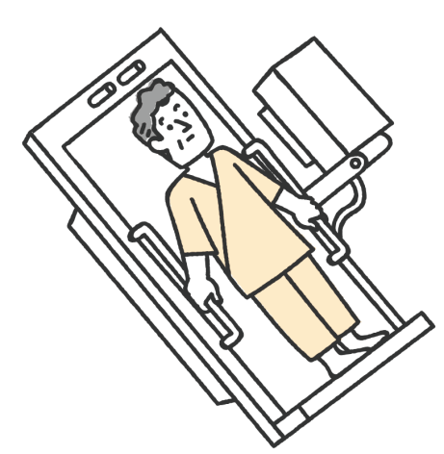
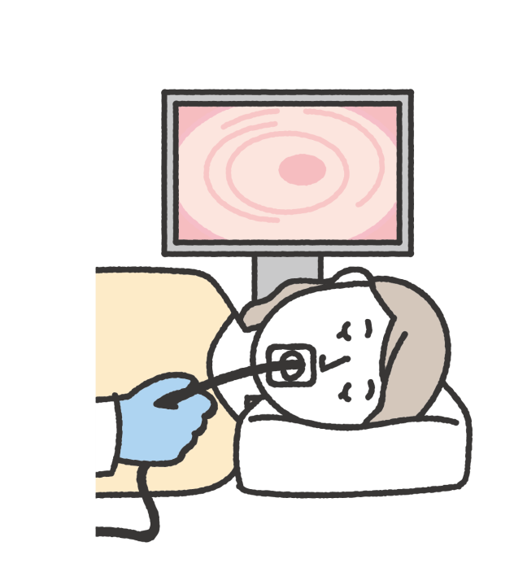
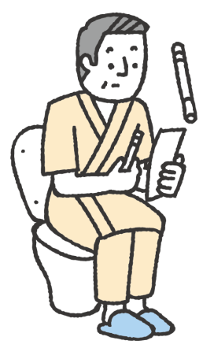
がん検診の種類（1）
国が推奨しているがん検診の対象年齢と検診間隔
胃がん検診
大腸がん検診
胃バリウム検査
胃内視鏡検査
便潜血反応
対象年齢：50歳以上
受診間隔：2年に1回
対象年齢：40歳以上
受診間隔：年1回
Notes:
我が国では現在、肺がん、胃がん、乳がん、子宮頸がん、大腸がんのがん検診が行われています。検診の対象年齢になりますと市町村が実施する住民検診や職場の検診において、受けることができます。胃がん検診は50歳以上が2年に1回、大腸がん検診は40歳以上が年１回受けることができます。
大腸がん検診は便中の潜血反応を見る検査です。

Slide 46
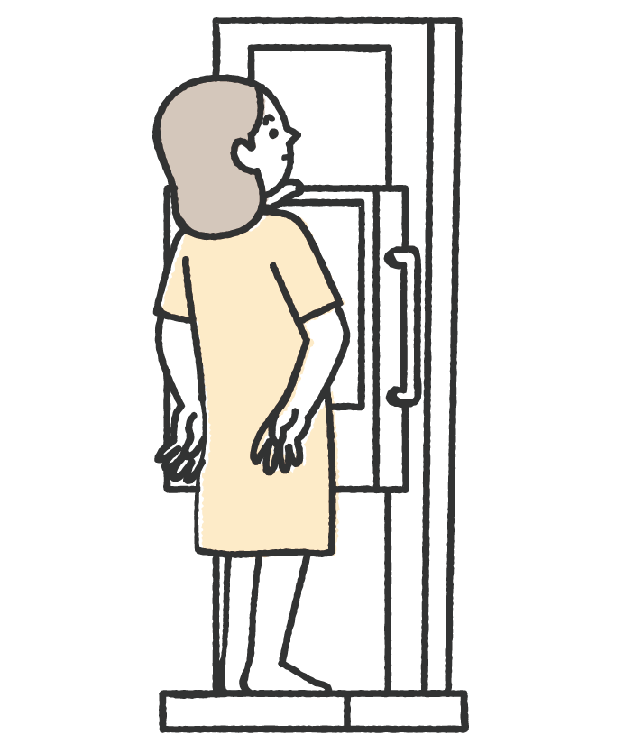
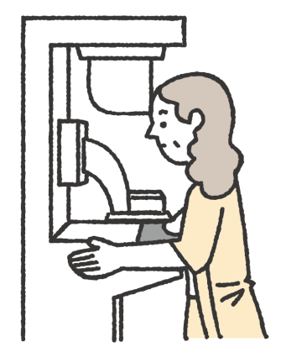
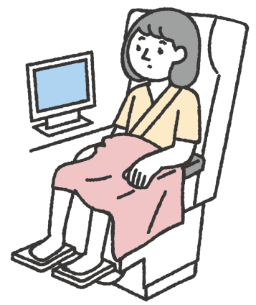
がん検診の種類（2）
国が推奨しているがん検診の対象年齢と検診間隔
肺がん検診
乳がん検診
子宮頸がん検診
胸部レントゲン
視触診
マンモグラフィー検査
細胞診
喫煙者は併せて喀痰検査
対象年齢：40歳以上
受診間隔：年1回
対象年齢：40歳以上
受診間隔：2年に1回
対象年齢：20歳以上
受診間隔：2年に1回
Notes:
肺がん検診は40歳以上が年に１回、乳がん検診は40歳以上が2年に1回、子宮頸がん検診は他の検診より早く20歳以上が２年に１回となっています。他にも様々な検診がありますが、この５つのがんは検診で早期発見することにより死亡率を減少させる効果があるため推奨されています。初期のがんは症状がほとんどないまま進行することが多いため、早期に発見するためには症状がなくても定期的にがん検診を受けることが重要です。

Slide 47
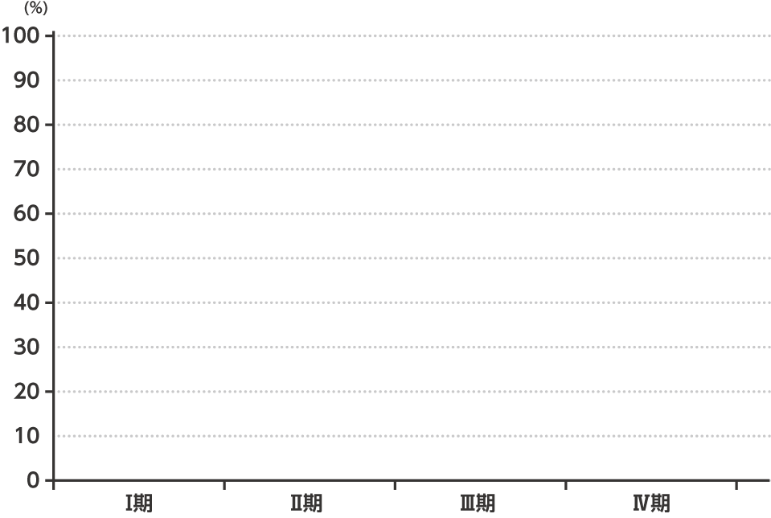
がんの進行度と5年生存率の関係
5年
生存率※
検診で見つ かる大きさ
症状が
出はじめる
全国がん(成人病）センター協議会 2004年－2007年診断例より作成
※がんと診断された人のうち5年後に生存している人の割合が、日本人全体で5年後に生存している人の割合に比べてどのくらい低いかで表す。
Notes:
では、がんのステージ毎に5年生存率を見てみます。がんは進行度によりⅠ期からⅣ期まであります。数字が上がるほど進行しているということです。
Ⅰ期で見つかると95％の人が治りますが、症状が出始めるⅢ期になりますと約半分の人しか治らないのです。
転移があるⅣ期になりますと、生存率が20％とかなり低くなり、いわゆる末期と言われ、この状態で発見されると手術も難しくなりますし、治療の効果も少なくなり、治療ができないことが多くなります。

Slide 48
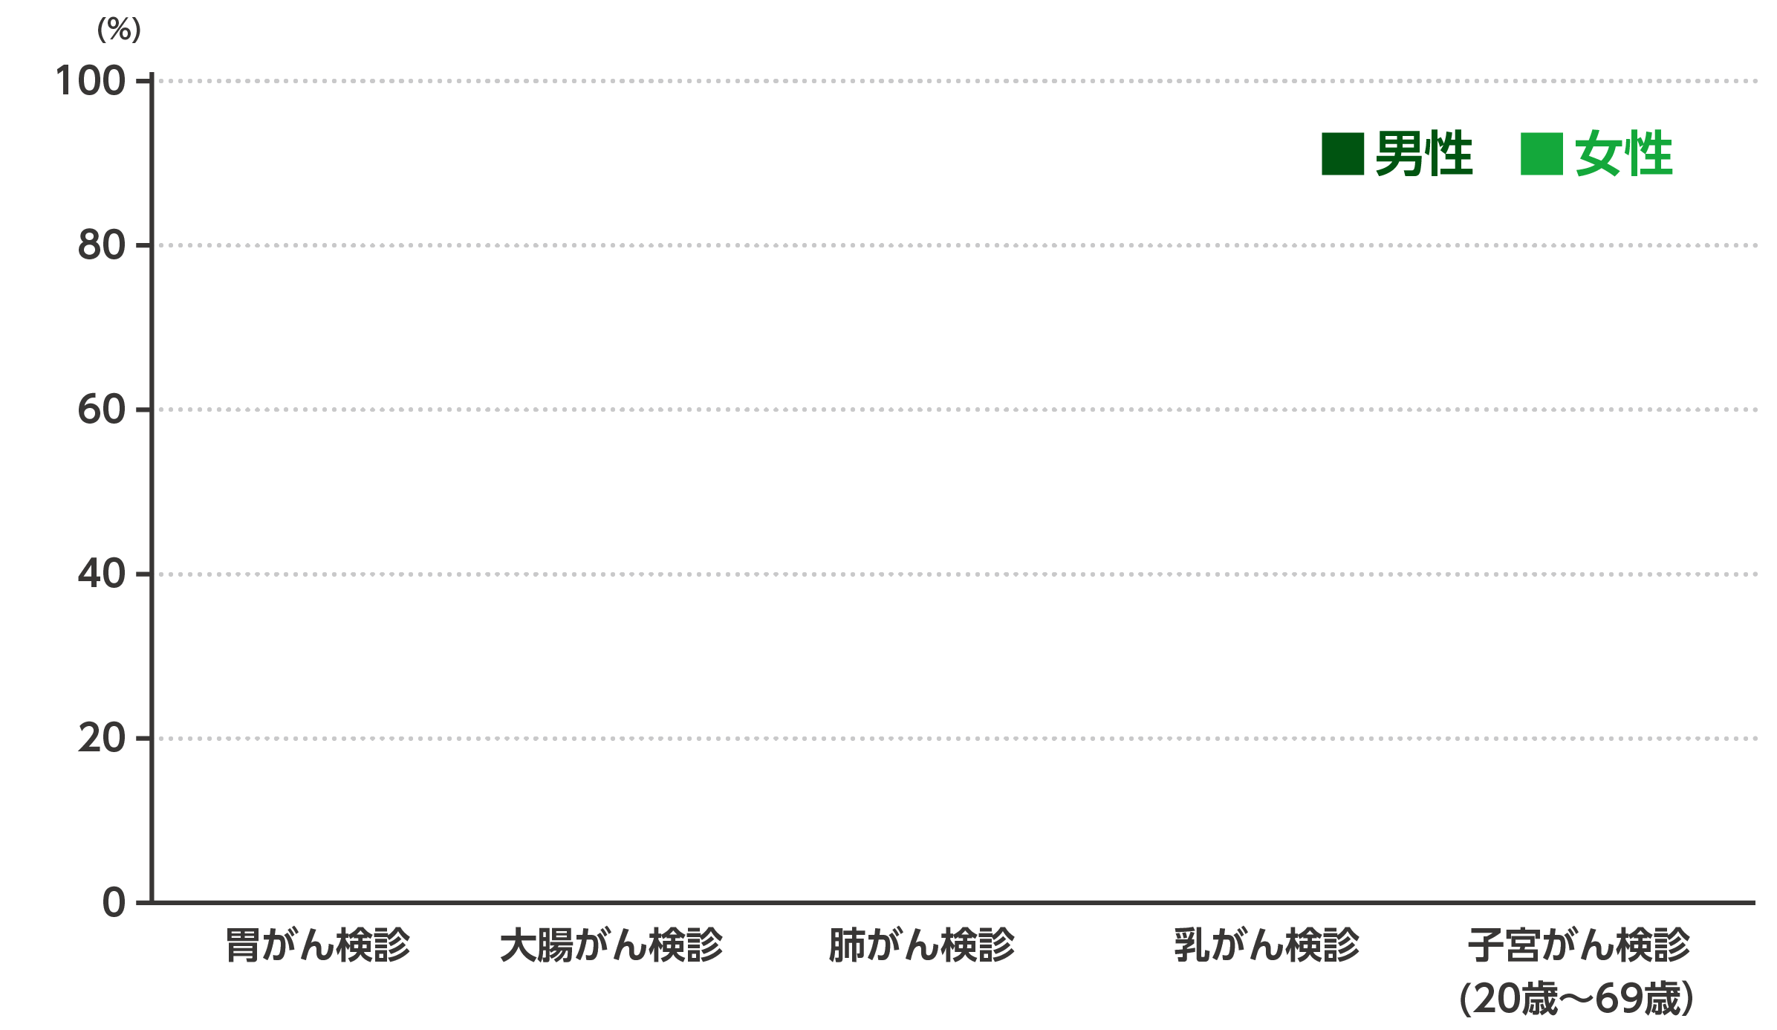
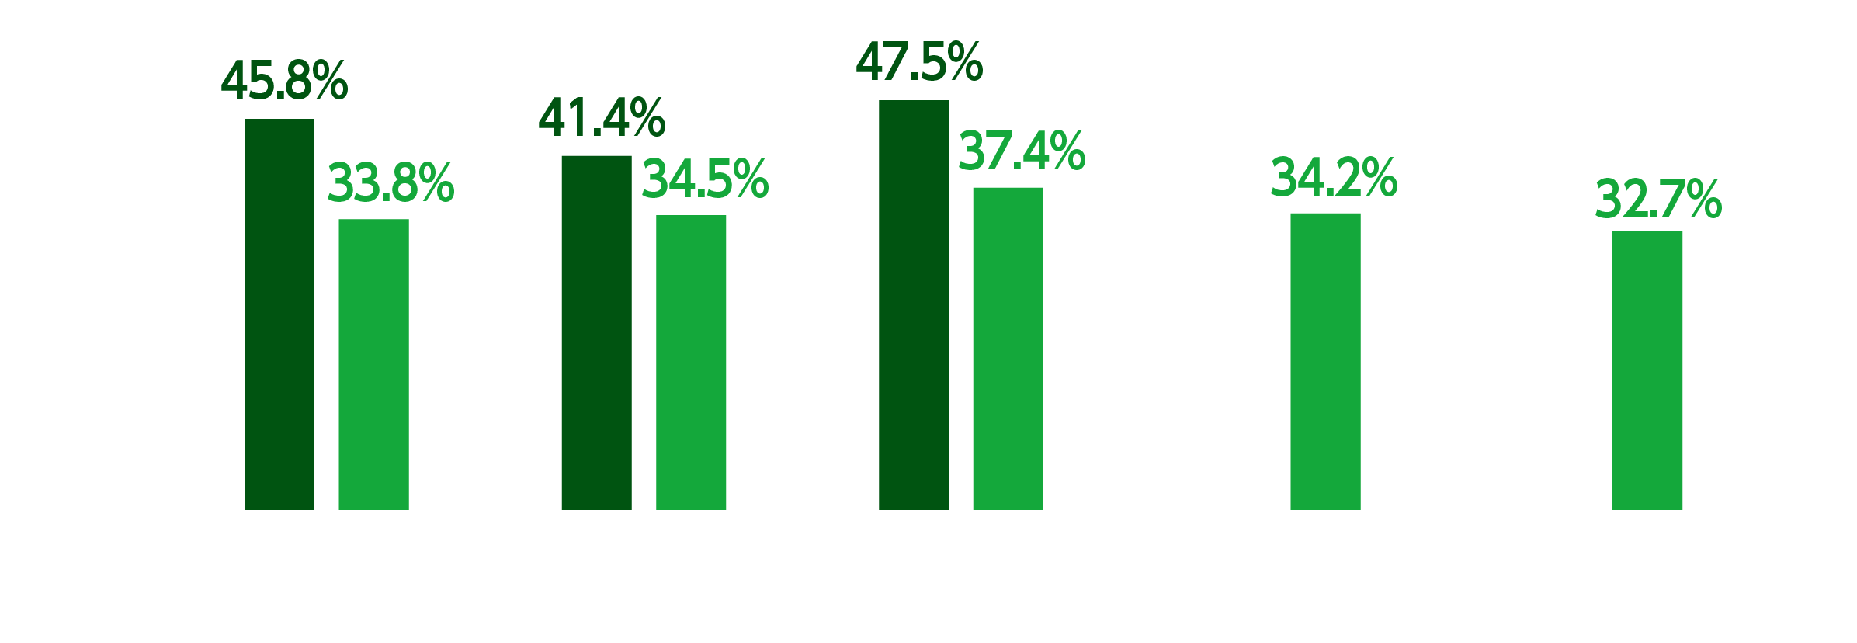
がん検診の受診率
50％に
達していない
出典：厚生労働省 平成25年 国民生活基礎調査の概況
Notes:
では実際にどれくらいの方が検診を受けているでしょうか。
実はグラフに示すように早期発見の重要性が分かっているものの、がん検診の受診率は全国平均で全ての検診において50％に達していません。特に女性は男性よりも低い受診率となっています。

Slide 49
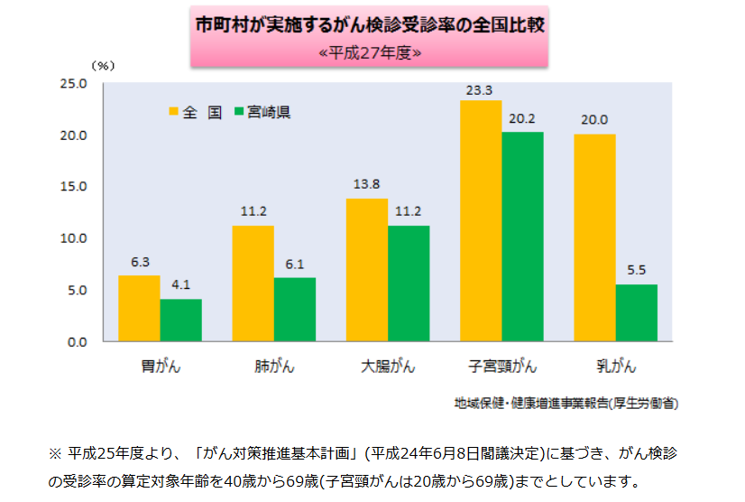
Notes:
全国と宮崎県を比較してみますと、黄色が全国、緑が宮崎県ですが、宮崎県のがん検診受診率は全国平均以下のレベルで推移していることが分かります。
特に乳がんの検診率は5.5％とかなり低い数値です。

Slide 50
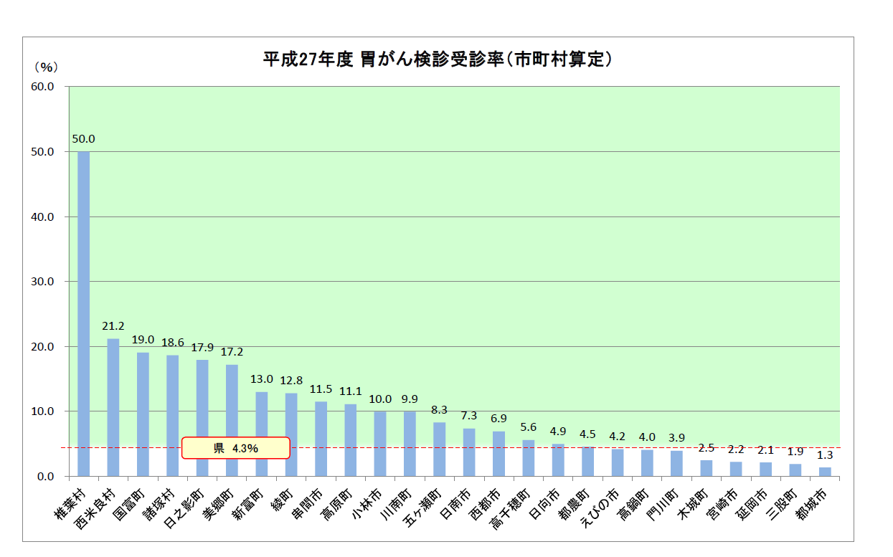
H27年度 胃がん検診受診率
Notes:
宮崎県の市町村で比較したデータです。

Slide 51
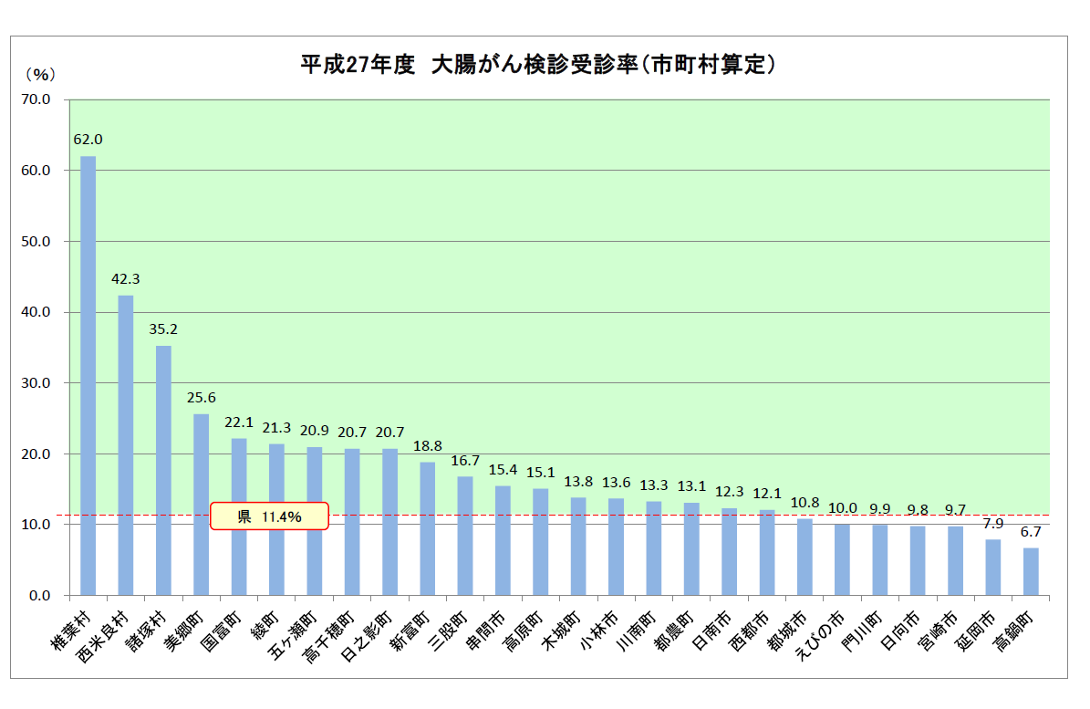
H27年度 大腸がん検診受診率

Slide 52
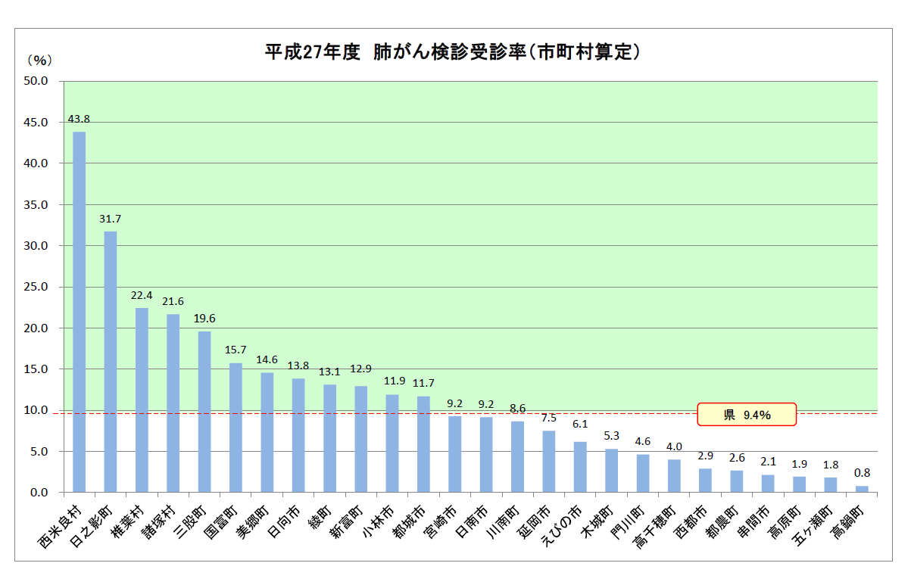
H27年度 肺がん検診受診率

Slide 53
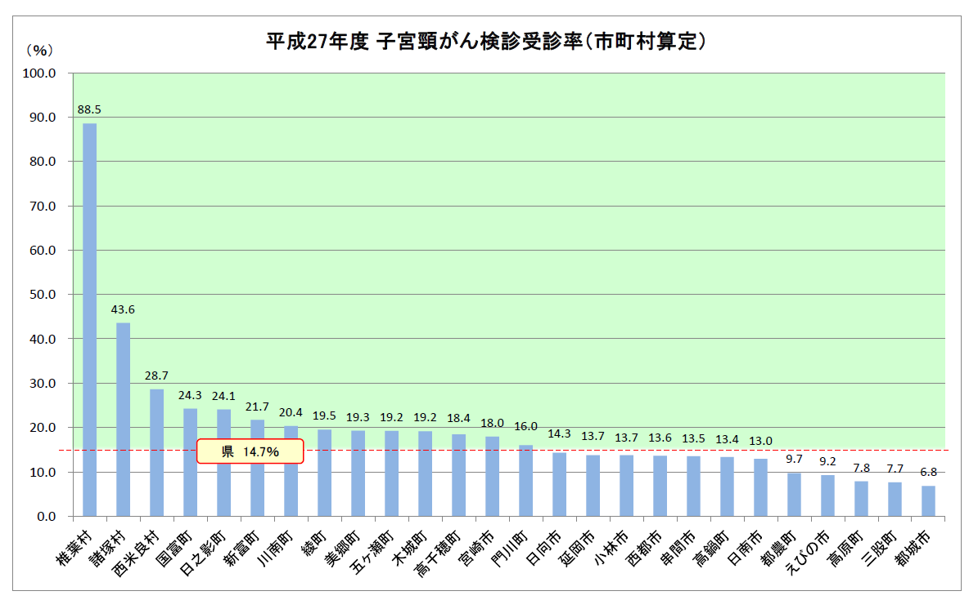
H27年度 子宮頸がん検診受診率

Slide 54
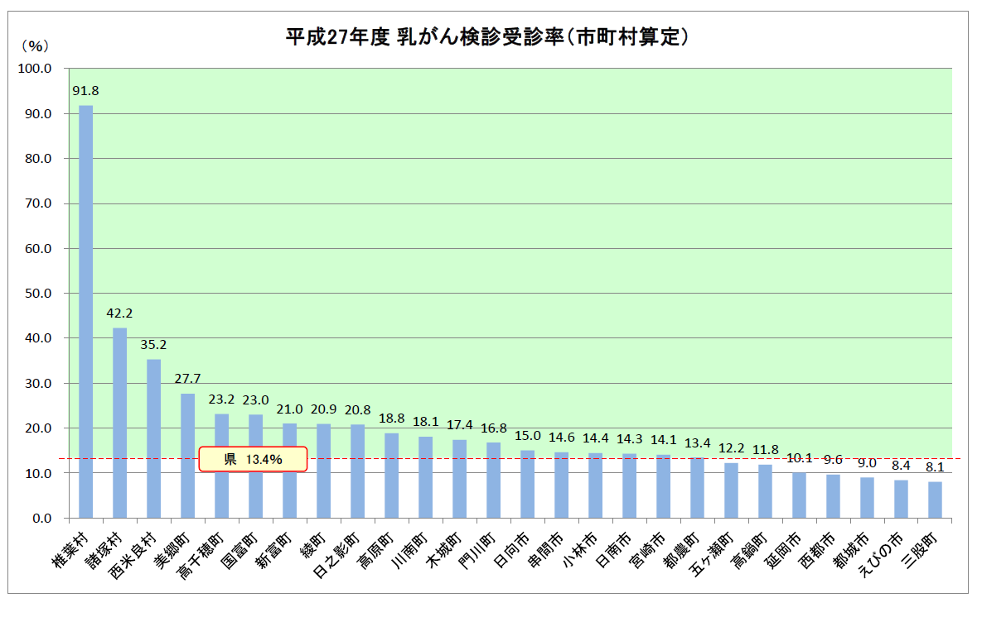
H27年度 乳がん検診受診率

Slide 55
Ｑ
がん検診を受けない理由は
何だろう
費用が
かかる
健康に
自信が ある
時間が
ない
がんが 見つかる と怖い
いつでも受診 できる
出典：内閣府 平成28年度がん対策に関する世論調査
Notes:
国としてはがん検診の受診率を50％とすることを目標として様々な取り組みを進めていますが、なぜがん検診を受けない人が多いのでしょうか。がん検診を受けない理由として「受ける時間がないから」「費用がかかり経済的にも負担になるから」「がんであると分かるのは怖いから」「健康状態に自信があり、必要性を感じないから」などが挙げられます。がん検診で見つかるがんは早期発見の場合が多く、がんが治る可能性も高くなるなど、がんについて正しく理解し、多くの方々が積極的にがん検診を受けることが望まれます。

Slide 56
がんはどのように 治すのだろう
Notes:
次にがんの治療法についてお話しします。

Slide 57
がんの治療法
治療法は主に3つ
手術
放射線
化学
（抗がん剤
などの薬）
●がんの種類や状態などにより選ぶ
●いくつかの治療法を組み合わせることもある
Notes:
がんの治療の三つの柱として、手術療法、放射線療法、化学療法が挙げられます。
がんの種類と進行度などを踏まえて、これらを単独あるいは組み合わせて行うことが、標準的な治療法として推奨されています。
また、こうした治療と並行して、「緩和ケア」も行われます。

Slide 58
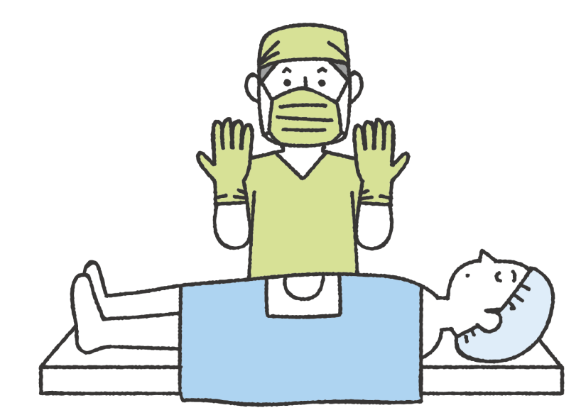
がんの治療法
手術
手術でがんを取り除く
特 徴
●早期のがんなら数日の入院または通院で治療できる
●体への負担は大きいが、 内視鏡を用いた手術など、 負担を軽減する方法も 普及してきている
Notes:
手術療法はがんの病巣を切除し、その臓器の周辺組織やリンパ節に転移があれば、一緒に切り取ります。
早期のがんやある程度進行しているがんでも切除可能な状態であれば手術療法が積極的に行われます。
しかし、体にメスを入れるため、傷の治癒や全身の回復にある程度時間がかかり、切除にした部位によっては臓器や体の機能が一部失われることもあります。
最近は入院期間が短くなる傾向にあり、早期であれば数日の入院、あるいは通院で治療できることもあります。体への負担は大きいものの、内視鏡を用いた手術など負担を軽減する方法も普及しています。

Slide 59
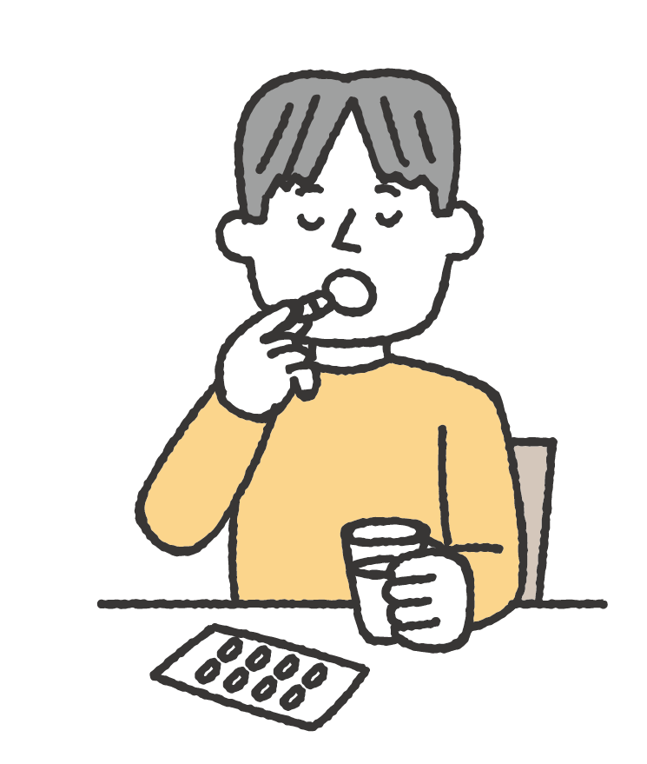
がんの治療法
化学
抗がん剤などの薬により がん細胞の増殖を抑える
特 徴
●副作用の可能性もあるが、 最近では、通院で治療できる場合も増えつつある
Notes:
化学療法は抗がん剤などの薬を服用あるいは点滴・注射するなどして、がん細胞を死滅させたり、増殖を抑えたりします。
血液を通して全身をめぐるため小さな転移にも効果があります。
薬の種類によっては脱毛、吐き気、倦怠感などの副作用や、肝臓、腎臓、造血器官などへの障害が避けられず、患者さんにとってはつらい治療になりがちなのが難点です。
しかし、副作用を抑える薬の開発が進み、また最近はがん細胞だけに作用する分子標的治療薬が実用化されて増えてきていますので、以前ほど苦しい・きついといったようなことはないように改善されています。

Slide 60
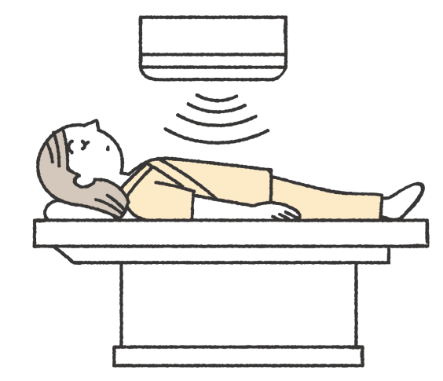
がんの治療法
放射線
放射線でがんの
細胞を死滅させる
特 徴
●通院で治療できる
●体への負担が比較的
少ない
Notes:
放射線療法はがんの病巣部に放射線を照射することによってがん細胞を死滅させ、がんを完治させたり症状を取り除いたりすることができます。
放射線の影響で照射部分の炎症症状やめまいなどがある場合もありますが、放射線療法は通院で行うことができ、体への負担は比較的少ないと言えます。

Slide 61
がんの集学的治療
三大療法による標準的治療
＋
・漢方療法～副作用対策、免疫力アップ
・温熱療法～がんの病巣に集中的に熱を当て
たり、全身の体温をあげる。
免疫力アップ
・理学療法～スキンケア、圧迫療法、リンパ
マッサージ、運動療法など
Notes:
手術療法、化学療法、放射線療法の三大療法による標準的な治療方法に加え、様々な方法を取り入れて総合的な治療を行うことをがんの集学的治療といいます。

Slide 62
治療法を 決めるとき 大切なことは 何だろう
Notes:
これらの治療法を組み合わせていくわけですが、治療法を決めるときに大切なことがあります。

Slide 63
治療法を決めるとき大切なこと
自分の病気・検査・治療などについて十分な 説明を受け、理解した上でどのような 医療を受けるか選択する
患者の価値観
相 談
希望する生き方
十分な
説明
説明の
理解
インフォームド・コンセント
Notes:
告知を受けた瞬間はショックで頭が真白になり、主治医の説明を覚えていなかった、という方は大半です。落ち着いてきたら、治療経験のある知り合いに話を聞いたり、インターネットで情報を集めたりするでしょう。患者さん側もいろんな知識をもつ時代です。医師の説明をただ一方的に聞くのではなく、分からないことや疑問に思ったことはどんどん質問しましょう。がん治療は、患者が医師から治療の目的や内容、方法について十分な説明を受けて理解し、よく相談し、納得した上で選択、決定していくことが重要です。医師が十分な説明をした上で、患者の同意に基づいて治療方針が決定されます。このことをインフォームドコンセントと言います。

Slide 64
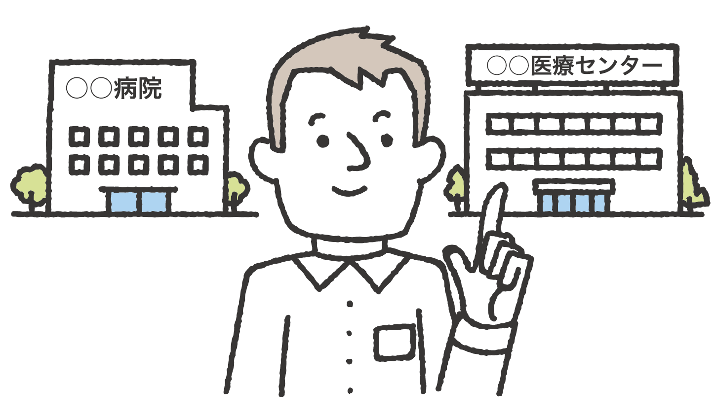
治療方針は
医師によって異なることがある
セカンド・オピニオン
別の医師の意見を聞いてもよい
治療法を理解し
自分で選ぶという意識が大切
Notes:
また、治療方針は医師によって異なる場合もあり、別の医師の意見を聞きたいときは、治療前にセカンドオピニオンという仕組みを利用することもできます。
時々、「主治医に悪い」「先生は気分を悪くするのではないか」と言う声も耳にしますが、そういうことは気にせずにしっかり意見を述べてください。治療法を理解し自分で選ぶという意識をもって後悔のない治療法を選択することが大事です。

Slide 65
がん治療には どのような
支援が 必要なのだろう
Notes:
病気になると患者本人に痛みが出たり、つらい気持ちになったりしますが、これらを少しでも和らげて生活を送ることが大切です。そのために様々な支援があります。

Slide 66
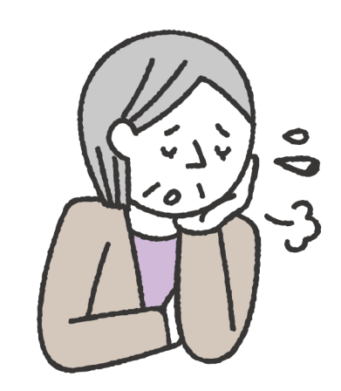
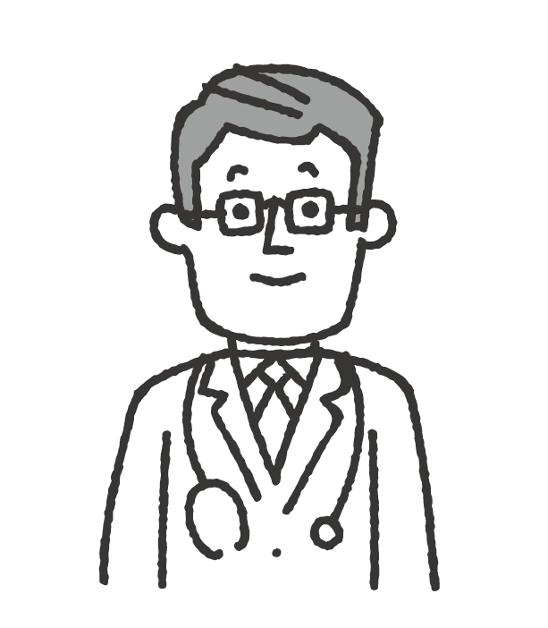
がん治療に必要な支援
体 の痛み
体が痛くてつらい
がんを取り除くだけでなく、
薬で痛みをやわらげ、
その人らしい生活を
送れるようにします。
医師
Notes:
がんの症状が広がり、つらいときに疼痛のコントロールをする緩和ケア医、痛い部位に放射線を当てて痛みを取る放射線医、心の問題に耳を傾ける精神科医などいろんな分野の医師が患者さんをサポートします。

Slide 67
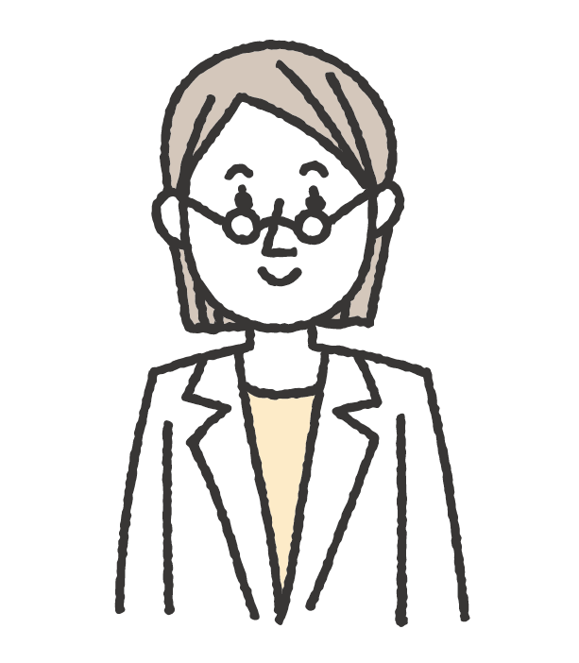
がん治療に必要な支援
心 の痛み
将来のことが
不安で眠れない
患者さんの不安に
耳をかたむけ、
前向きに人生に向き合う
お手伝いをします。
心理カウン セラー
Notes:
がん治療において心のケアはとても重要です。
ほとんどの患者さんはがんを告知されたり、再発や転移を知らされたりすると、強い衝撃を受け、不安を感じ落ち込み動揺します。家族もそうです。通常は数日から2週間程度で、困難を乗り越えて適応しようとする力が働きます。
しかし、それ以上たってもつらさが回復せず、日常生活に支障が出るようであれば問題です。
がん患者の3人に１人はうつ病などの症状が見られると報告され、患者さん、その家族へのメンタル的なサポートが必要となります。
この状態が長く続くことはがんの治療への取組にも悪い影響を及ぼします。心理カウンセラーは患者さんの声に耳を傾け、患者さんが前向きに治療に取り組んで心穏やかに人生を送られるようにお手伝いをします。

Slide 68
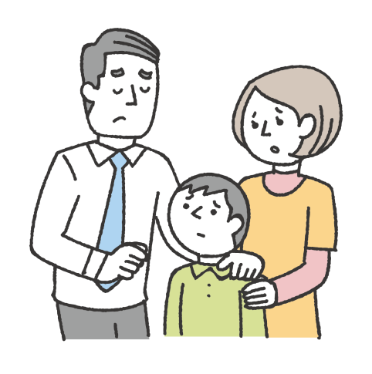
がん治療に必要な支援
心 の痛み
治療の費用が心配
生活面や医療費などの
相談にのり
公的支援につなぐなどの
お手伝いをします。
ソーシャル
ワーカー
Notes:
がん治療により、患者さんだけでなく、家族も様々な苦痛を抱えることになります。最も心配なことは治療の費用かと思います。どんな制度があるかわからないこともたくさんあるでしょう。そういうときはソーシャルワーカーに相談すると年齢別に受けられる公的制度、治療費を支援する制度、生活への支援制度、在宅での療養・通院治療で受けられる医療サービスなど様々な相談にのってもらうこともできます。少し挙げますと、医療費、生活費のサポートとして高額療養費制度、障害年金、傷病手当金、介護保険制度、医療費控除、介護休業給付金などがあり、例えば小さなお子さんをもったお母さんががんになったら、治療中の子育てサポートも必要となります。入院中だけではなく、退院後の療養生活においても家族だけでは支えきれないことがたくさん生じることと思いますが、そのときは無理をせず、子育てをサポートする公的な機関を利用することもできます。

Slide 69
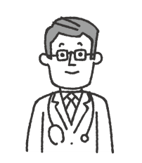
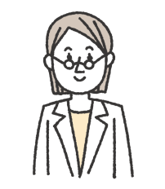
それぞれの分野の専門家が
チームで患者とその家族を支援
治療法の 選択を
助ける
痛みを 取り除く
医師
看護師
薬剤師
患者・その家族
ソーシャルワーカー
カウンセラー
経済面の 支援をする
日常生活を取り戻す
緩和ケア
栄養
管理士
リハビリ
専門職
Notes:
がんの治療では一人一人の患者さんの状態に合わせて、たくさんの医療専門職が様々な場面で関わっていくチーム医療が行われています。
これらの専門職がチームとして、患者さんを多角的にサポートしていくために定期的に打ち合わせを行い、情報交換や、今後の治療方針について話し合います。チームの中心にいるのは患者さんとその家族なので、自分が今、何を感じ、どんなサポートを求めているのかを積極的に伝えていくことが大事です。

Slide 70
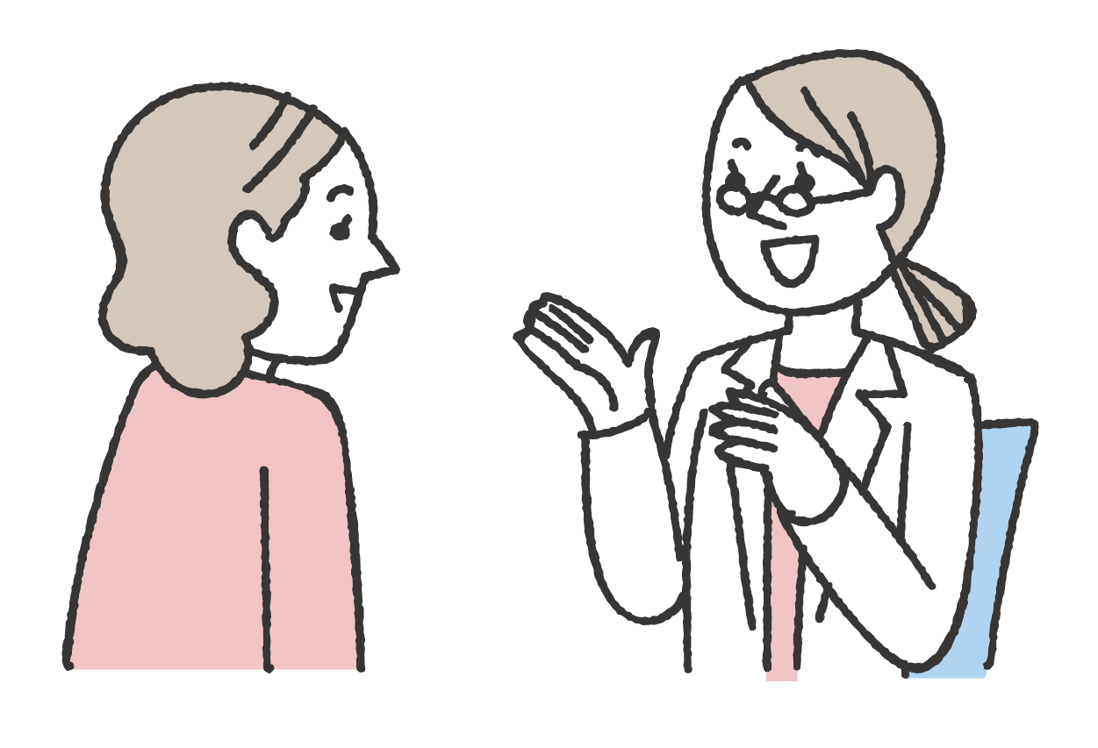
緩和ケアとは
患者とその家族に対し
病気に伴う体と心の痛みを 和らげるための支援
Notes:
緩和ケアというとがんの終末期に受ける治療と思っている方もまだまだ多いようです。
緩和ケアとはがんの初期段階からがん治療を受ける患者さんとその家族に対し、病気に伴う体と心の痛みを和らげるための支援のことを言います。この緩和ケアを受けるにあたって、緩和ケアに対する家族の正しい理解が大切です。家族に「緩和ケアは末期がんのためだけのもの」「痛いのは病気だから仕方ない」などの誤解があると患者さんにとって緩和ケアを十分に受けることができなくなり、痛みに苦しむ時間を過ごすことになってしまうこともあります。緩和ケアは患者さんだけでなく家族も受けるものなのです。

Slide 71
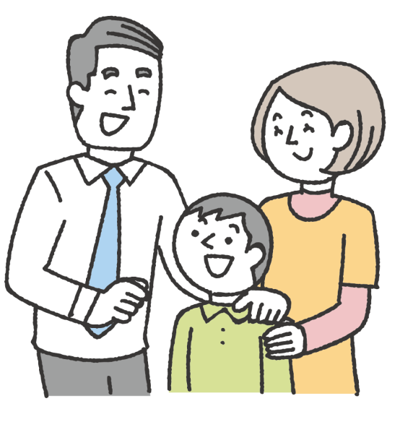
Ｑ
がん患者は何を望み 何を求めているのだろう
事例１
進行したがんとわかり、抗がん剤治療を続けている。
仕事を続けるため、通院しながらできる治療方法を選んだ。
子どもに病気のことをどう話すか悩んでいるが、今は家族との時間を何よりも大切に過ごしたいと思っている。
Notes:
患者さんの事例を通して考えていきましょう。
進行したがんだと分かり、抗がん剤治療を続けている方ですが、この患者さんは仕事を続けるため、通院しながらできる治療法を選びました。
子どもに病気のことをどう話すか悩んでいますが、家族との時間を大切に過ごしたいと思っています。この患者さんはつらい治療を入院で受けるより、仕事と家族の時間を両立できる方法を選択しました。
子どもにがんのことを話すかどうかという問題があります。
子どもの年齢にもよりますが、患者である自分自身が病気を受け止められたときに、子どもに理解できる言葉で伝えられたらいいと思います。
厚労省が行った「働き盛りや子育て世代のがん患者やがん経験者、小児がんの患者をもつ家族支援のあり方についての研究」で明らかになったのは、親のがんを知らされないまま「何だか親が隠し事をしているようだ」「僕だけのけ者だ」といった気持ちを抱いた子どもの存在でした。
中にははっきりとがんであることを知らされないために「私がお利口にしていなかったからお母さんは病気になったんだ」と思い込んでしまった子どももいました。「まだ小さいから子どもに負担をかけてはいけない」「だから子どもには病気のことは秘密に」「家庭のことはよそにも秘密に」といった背景が浮き彫りになっていました。また、子ども時代の親との死別体験調査によると、終末期に親との関わりが不十分だった子どもは死別後に「罪悪感」「後悔」「自責の念」などの思いを抱いていることが多いと分かっています。もちろん、考え方はそれぞれですが、最近の知見では子どもの力を信じて誠実に対応するために子どもにきちんと病気のことを話すことが主流のようです。子どもも家族のケアチームとして輪に入れる、病気のことを子どもの年齢、性格、発達に配慮してちゃんと伝える、これまでの日常を大切にすることで子どもの安心感を保つ、気持ちをはき出してもよいと伝える、そのようなことが大事だと思います。
子どもにはたくましさと快復力も備わっています。その力を信じて、一人の人間として、真摯に向き合うことが最も重要なことだと思います。

Slide 72
Ｑ
がん患者は何を望み 何を求めているのだろう
事例2
乳がんで胸に大きな傷が残り、自信を失って閉じこもりがちになっていた。
患者の会に入って同じ乳がんの仲間と出会い、貸切で温泉に入ることができるようになった。好きだった旅行を楽しむことができるようになった。
これからも生き生きと自分らしく生きたいと思っている。
Notes:
事例2の患者さんです。この患者さんは乳がんで胸に大きな傷が残り自信を失って閉じこもりがちになっていました。
そんな時に患者の会に入って同じ乳がんの仲間と出会い、貸し切りで温泉に入ることができるようになり、好きだった旅行も楽しむことができるようになりました。
女性にとって胸に大きな手術の痕が残るというのは非常につらいことです。患者会で同じ悩みを共有したり、情報交換したりすることで前向きに治療に取り組むことができます。
乳房再建は、自家組織による再建のみが保険適用でしたが、2013年7月からはインプラントによる乳房再建も保険適用になっています。乳房を再建することで自信がよみがえり社会復帰される患者さんも いらっしゃいます。

Slide 73
がん患者の「生活の質」
一人一人の生き方が 異なるように がんへの向き合い方も 人それぞれ
自分らしく生きられるよう 生活の質（クオリティ・オブ・ライフ）
の維持・向上が大切
Notes:
がんの診断を受けると多くの人は衝撃を受け、悲観的に考えて不安になり、心が大きく揺れ動きます。しかしながらがんにかかっても、がんと向き合い、いきいきと日常生活を続け、治療を受けながら仕事をしている人もいます。
もちろん、そうした人たちも最初からうまくがんと向き合ってこられたわけではありません。がんの治療の進め方にも多くの選択肢がありますが、がんの種類や病状だけでなく、今後の生活や生き方を踏まえて選択することが大切です。
一人一人の生き方が異なるようにがんへの向き合い方も人それぞれなのです。先ほど５年生存率のお話をしましたが、私たちはつい命の長さに焦点を当てがちです。もちろん、医療者としての思いは「患者さんにできるだけ長生きしてほしい」ということにあるのですが、これが必ず患者さんの生活の質につながっているかどうかは分かりません。
苦しいがん治療で寝たきりの状態になってしまうのも「生きている」データに含まれています。データからは見えないものがたくさんあります。がんと診断されたら、とことんがんに立ち向かうのもいいし、抗がん剤でベッド上にいるよりは趣味の音楽や旅行をするというのもいいし、がんの治療はほどほどに家族と一緒に過ごす時間を大切にするのもいいし、がん治療を受けながら好きな仕事を頑張るのもいい。
千差万別の考えがあっていいのです。それが自分の生活の質を保つということなのです。そのために様々な支援があるのです。

Slide 74
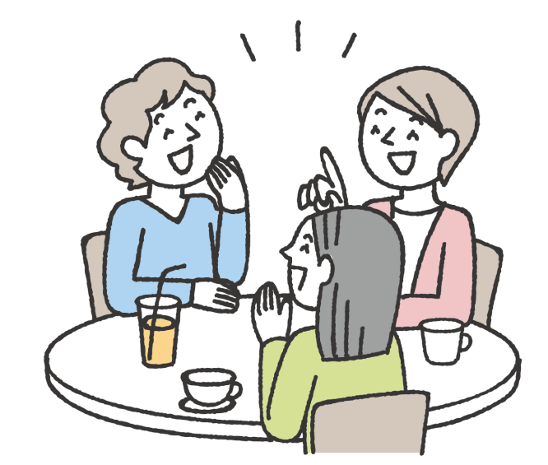
Ｑ
がん患者とどのように
接すればよいのだろう
事例1
友人といる時間は、病気とは何の関係もない自分でいられる時間です。
何でもない話をして、一緒に笑って、ともに過ごすことで、「患者」としてではない、 これまで通りの「自分」を取り戻せるような気がします。
（患者手記より）
Notes:
身近な人ががんになったとき、私たちはどのように接したらいいか迷います。事例１の患者さんは「友人といる時間は、病気とは何の関係もない自分でいられる時間です。何でもない話をして、一緒に笑って、共に過ごすことで、患者としてではない、これまで通りの自分を取り戻せるような気がします」とおっしゃっています。
私たちはついがん患者さんのことを悲観的に見がちですが、がんは早期発見できれば95％完治する病気ですし、たとえ進行しているがんでもその人らしく生きる生き方を応援していくことが大事です。

Slide 75
Ｑ
がん患者とどのように
接すればよいのだろう
事例2
友人にがんになったことを 伝えたとき、「生活習慣が 悪いからがんになったんだ」 と、あっけらかんと言われました。
わたしは共働きで、妻と交代で食事を作っていましたが、常にバランスの良い食事を心がけていたつもりですし、妻も責められているような気持ちになり、悲しくなりました。がんに対する誤解や決めつけがなくなればと思います。
（患者手記より）
Notes:
事例２の患者さんです。がんは「生活習慣が悪いから」だけでなるのではなく、そこに遺伝的な要因や環境的な要因が絡んで発生します。
私たちが正しい知識をもつということが重要なのです。同じ励ましのことばでも「一緒に乗り越えようね」「一人で頑張らないでいつでも頼ってね」「一つずつクリアして元の生活を取り戻していこうね」といった表現にするといいようです。励ましの言葉は自分が患者さんだったらどう感じるかということを考えてからかけるようにしましょう。

Slide 76
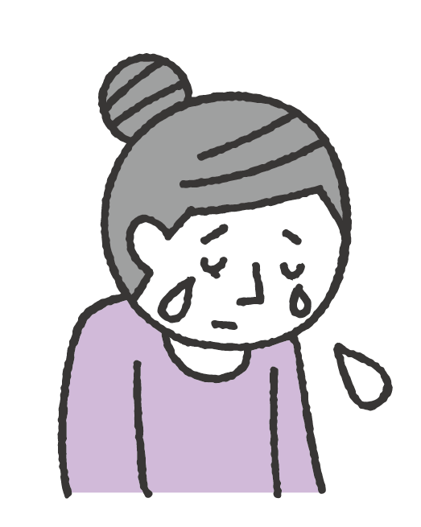
Ｑ
がん患者とどのように
接すればよいのだろう
事例3
親戚にがんになったことを 伝えたとき、「かわいそう」と
泣き出されてしまいました。
心配してくれてありがたいという
気持ちはあったものの、親戚の態度に、もうわたしは治らないのではないか、死を待つしかないのではないかという気持ちになり落ち込みました。
（患者手記より）
Notes:
事例3の患者さんです。がんになったからといってイコール死ではありません。
多くの場合、患者さんは「聞き手」を必要としています。患者さんの少し先のイメージをもって、「今の治療が終わったら旅行に行きたいね」「手術が終わって調子が良くなったら、親戚で集まってご飯を食べよう」と少し先の具体的な未来を一緒に考えてください。
具体的な生きる目標は希望につながるのです

Slide 77
家族や友人に これまで通り
接してほしい
がんを 正しく理解 してほしい
がん患者には
さまざまな願いがある
Notes:
がんにかかったとき、その患者さんと家族の生活など様々なことが大きく変化します。
しかし、そのためにその人らしさが失われてしまうわけではありません。
患者さんや家族からは周りの人に対して、これまでと同じように接してほしいと望んでいる声をよく聞きます。私たちががんという病気を理解することが患者さんの希望にもつながっていくのです。

Slide 78
Ｑ
がん患者が暮らしやすい社会
とはどのような社会だろう
営業の仕事で働いていましたが、 30代でがんとわかり、手術と 抗がん剤治療を受けました。 今も定期的に病院に行って体調を 管理しています。
体力が戻りきらず、仕事を続ける ことが難しくなり、退職せざるをえませんでした。 好きな仕事だったので、本当に残念でした。 ただその後、病気のことを理解してくれる職場と出会い、今は、体調を優先して働くことができています。
Notes:
私たちはがんの患者さんが暮らしやすい社会も作らないといけません。
もし、会社の同僚ががんにかかったら、、、部下がかかったら、、、？
がんと共に生きる、がんと共に働く時代において、患者さんが働いている企業や職場の環境を整えていくことは非常に大切です。
治療中は体力や気力が落ちて、十分に仕事ができないこともあるでしょう。会社や企業の体制として、組織文化として、社員ががんになったときに備えて、スムーズにサポートできる体制を作っておかなければなりません。
その中で何より大事なのは、自分たちもまた「当事者」であるという意識をもつことです。いまや２人に１人ががんになる時代です。
人ごとではなく自分にも関わる問題として会社や職場で患者さんが治療を続けながらも仕事を続けられる環境を考えてみましょう。

Slide 79
がんの治療と仕事の両立
Ｑ
がんの治療や検査のために ２週間に一度程度病院に通う必要がある
場合、働きつづけられる環境だと思うか
そう思う
27.9％
出典：内閣府 平成28年度がん対策に関する世論調査
Notes:
しかし、実際にはまだまだがんについて理解が得られていない職場は多いのです。
内閣府の平成28年度がん対策に関する世論調査では「がんの治療や検査のために2週間に１度程度病院に通う必要がある場合、働き続けられる環境だと思うか」と言う質問に対し、「そう思う」という回答は27.9％でした。

Slide 80
がんの治療と仕事の両立
Ｑ
がんの治療中に、治療と仕事を両方
続けられるような支援または配慮を
職場や仕事上の関係者から受けたと思うか
そう思う
ややそう思う
68.3％
出典：平成27年 厚生労働省研究班患者体験調査
Notes:
これは平成27年の厚労省の調査ですが、「がんの治療中に、治療と仕事を両方続けられるような支援または配慮を職場や仕事上の関係者から受けたと思うか」という質問には「そう思う」、「ややそう思う」という答えは68.３％でした。
まだまだ私たちのがんに対する理解が足りていないような結果が出ています。

Slide 81
がんについて 周囲の理解が ある
がんの治療に 協力を得られる
がんへの正しい理解が
誰もが暮らしやすい社会につながる
Notes:
がんは国民の２人に１人がかかるという状況をみると、今や「がんと共に生きる社会」とも言えるでしょう。
また国立がんセンターの推計によると、親ががん患者である18歳未満の子どもの総数は約8万7千人に上り、親のがんはその子どもにとっても深刻な問題なのです。我が国ではがん患者やその家族を支える仕組みが徐々に整備されつつありますが、未だ十分ではありません。
がん患者やその家族も含め、誰もが暮らしやすい社会をつくるためにも、今こそがんに関する教育が必要であると思います。

Slide 82
宮崎県のがん拠点病院等
１ がん診療連携拠点病院（厚生労働大臣指定病院）
○都道府県がん診療連携拠点病院（都道府県に原則１か所）
・宮崎大学医学部付属病院
○地域がん診療連携拠点病院（２次医療圏に原則１か所）
・国立病院機構都城医療センター
・県立宮崎病院
２ 宮崎県がん診療指定病院（知事指定病院）
○地域がん診療連携拠点病院に準じる病院として指定
・県立日南病院
・県立延岡病院

Slide 83
宮崎県のがん相談支援センター
・宮崎大学医学部附属病院
患者支援センター
0985－85－1909
・県立宮崎病院
がん相談窓口（がん相談支援センター）
0985－38－4107
・国立病院機構都城医療センター
がん相談支援センター
0986－23－4111
Notes:
宮崎県では宮崎大学医学部附属病院、県立宮崎病院、国立病院機構都城医療センターにがん相談支援センターが設置されています。また保健所でもがん患者さんをサポートしていますので、気軽にご相談ください。

